Slide 1
Erasmus +
Univerzita v Boloni
25.3. – 29.3.2019

Slide 2

První den
Museo Anteros Bologna

Slide 3
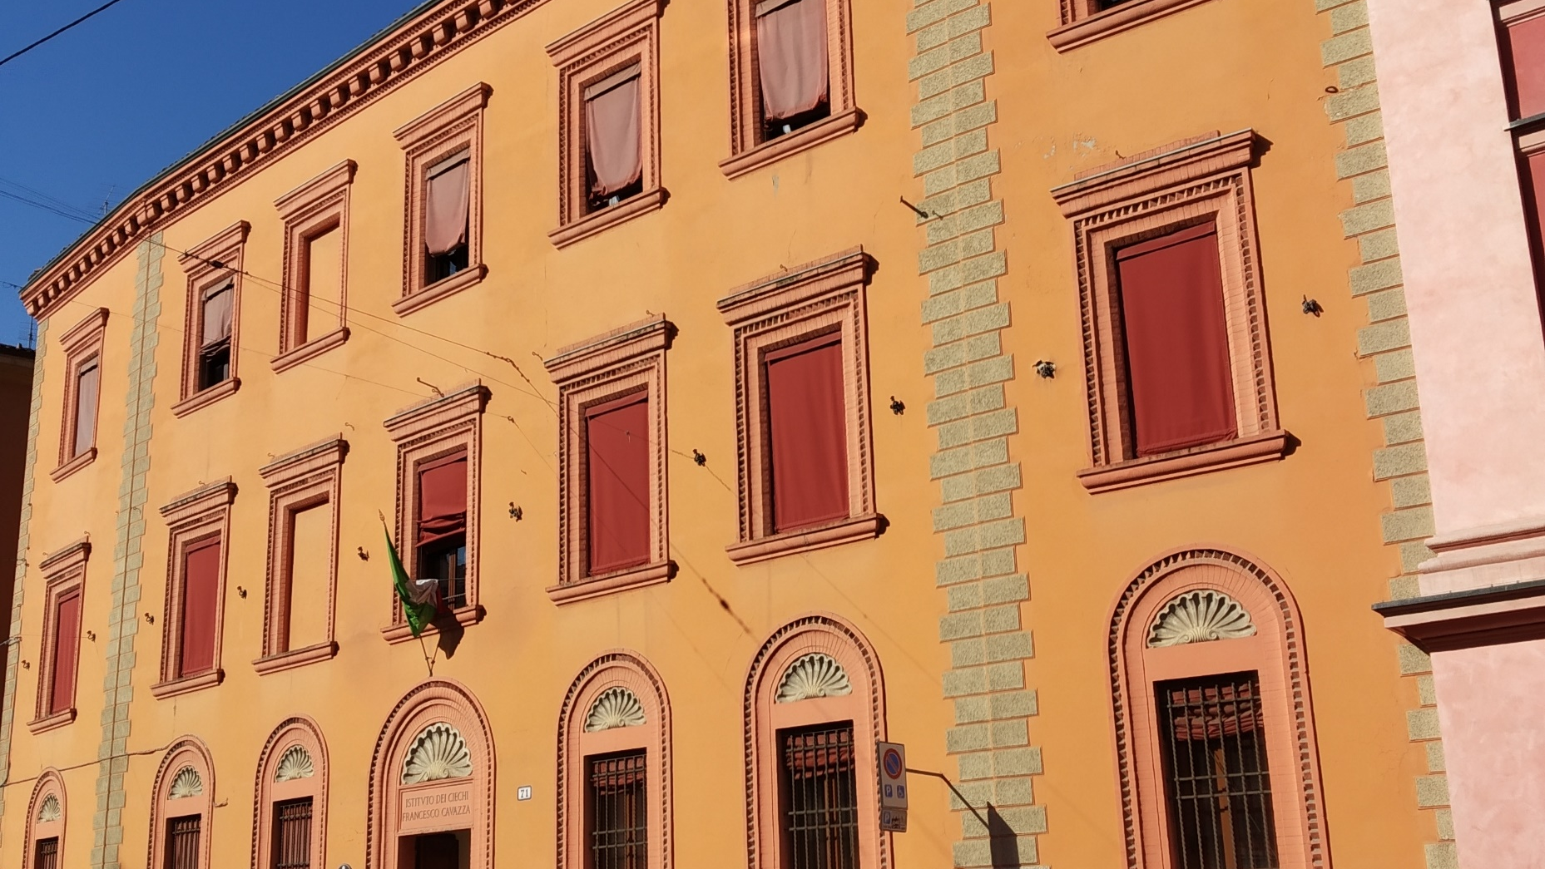
Museo Anteros
Boloňa

Slide 4
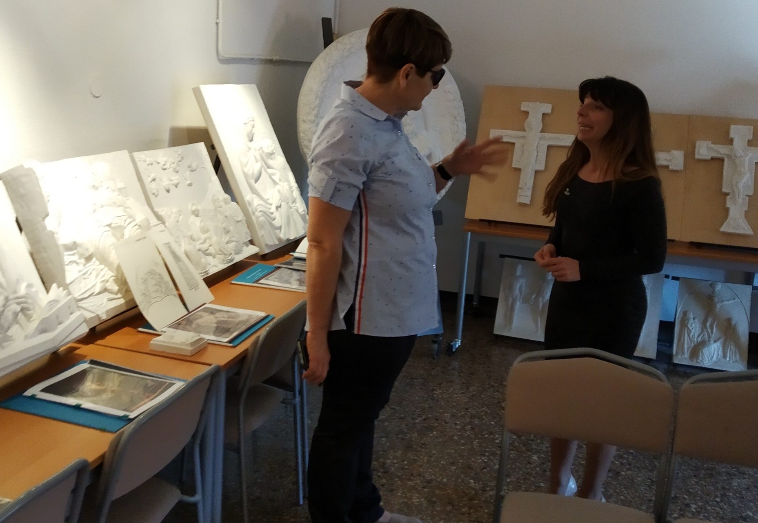


Slide 5
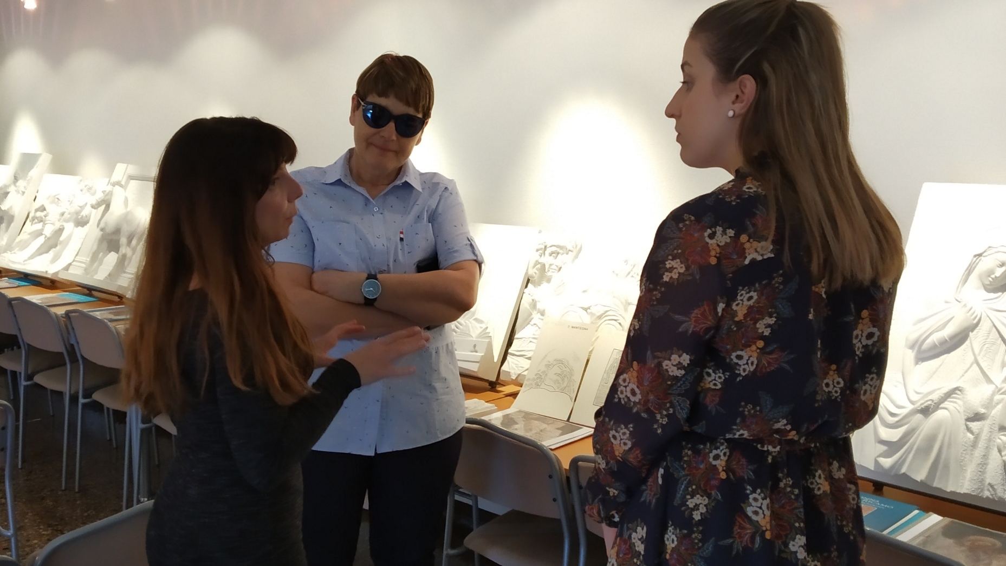

Slide 6
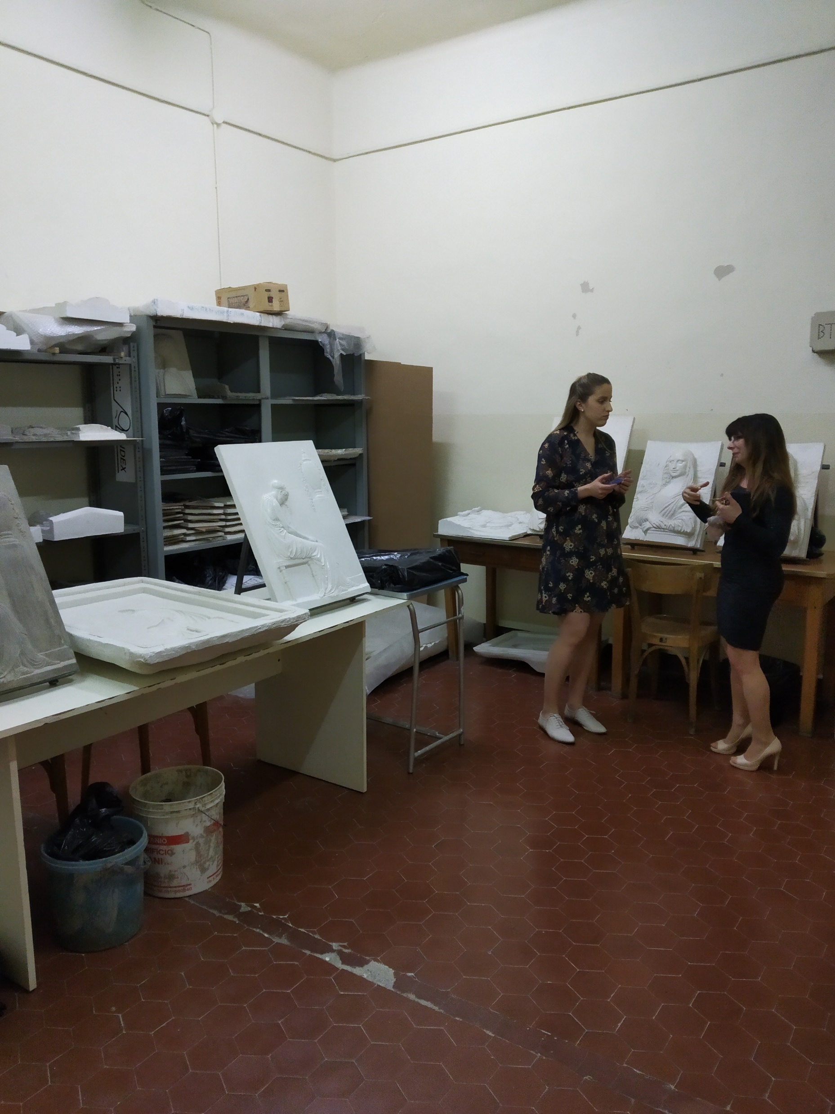

Slide 7
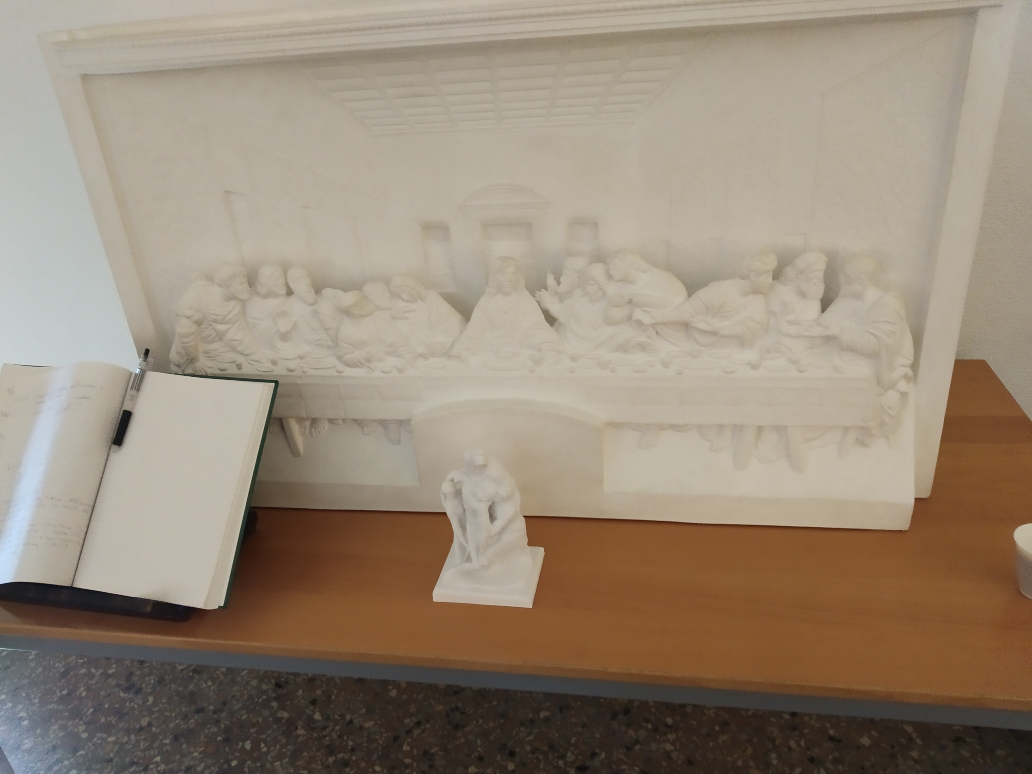

Slide 9
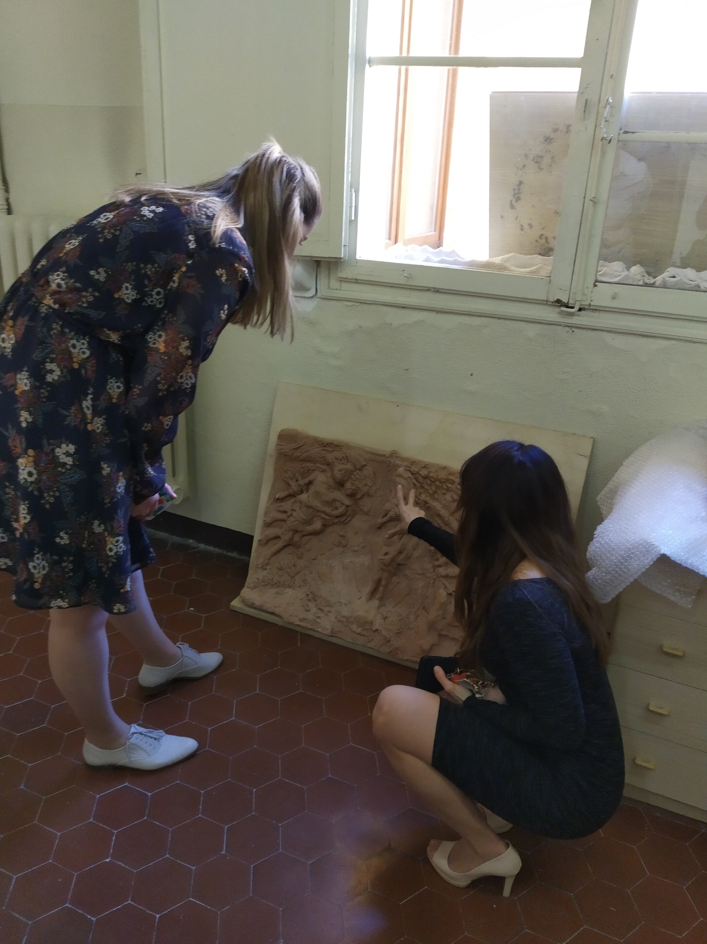

Slide 10
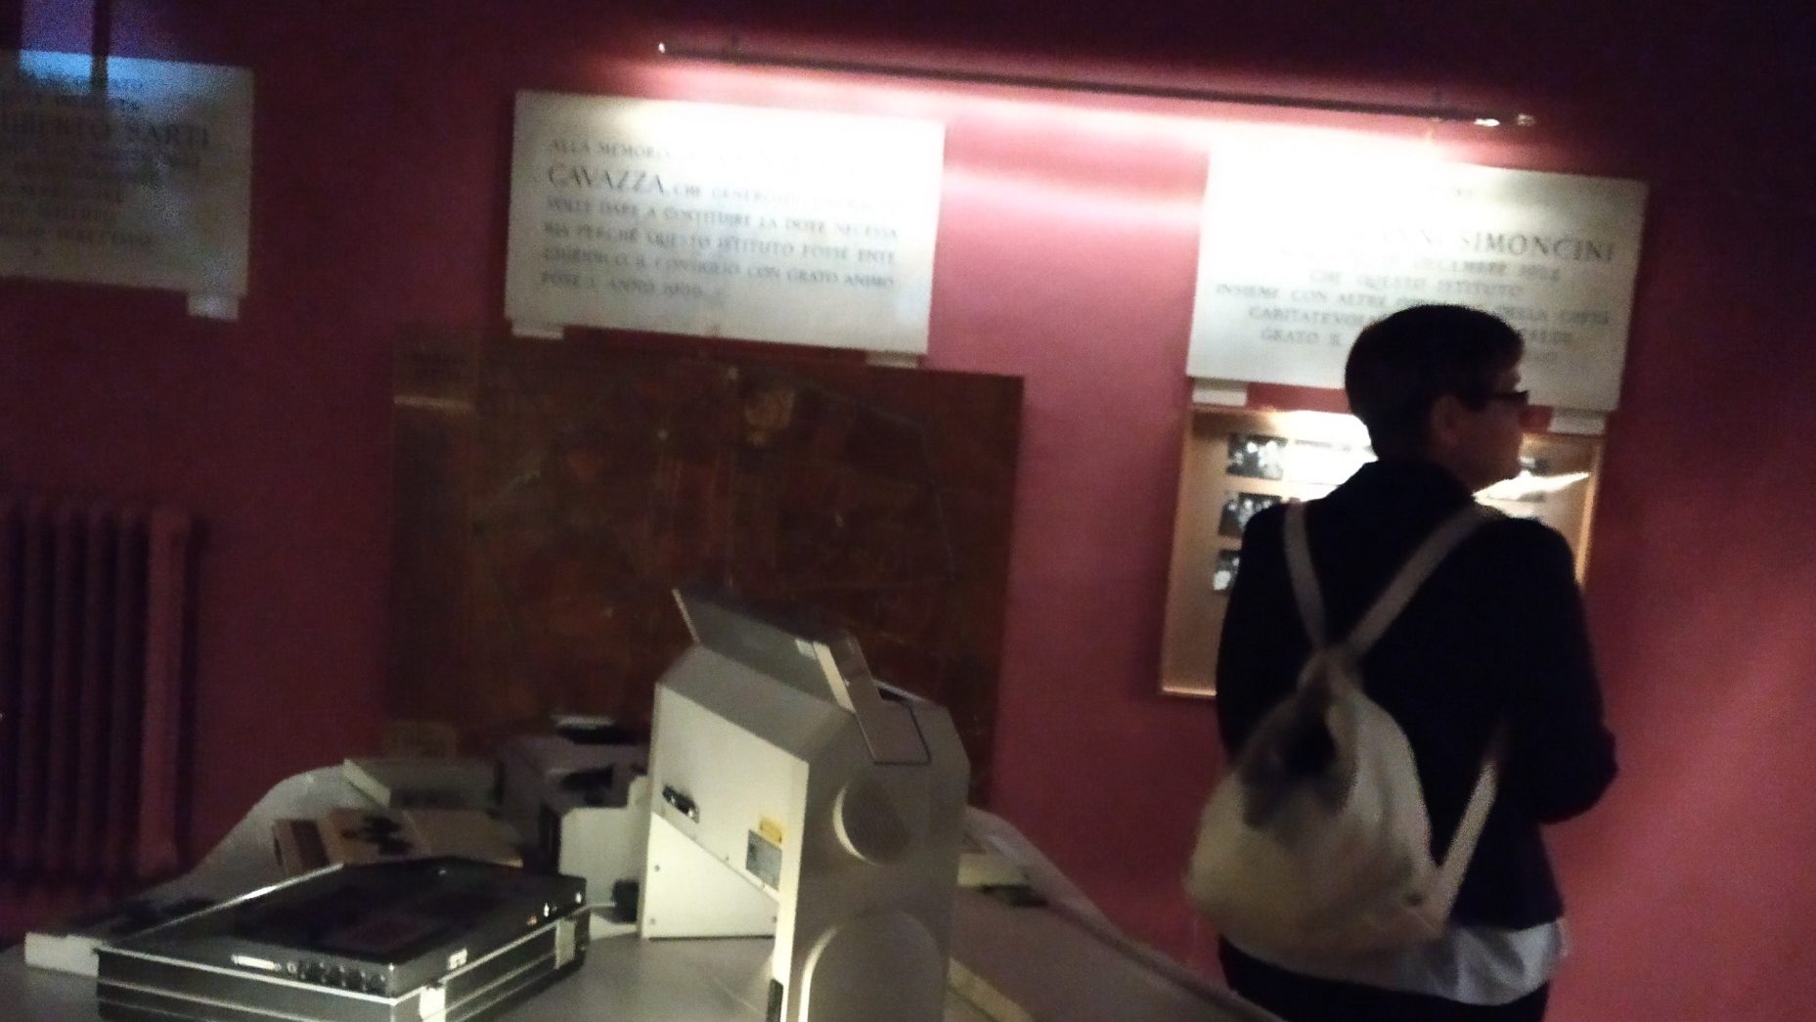

Slide 11
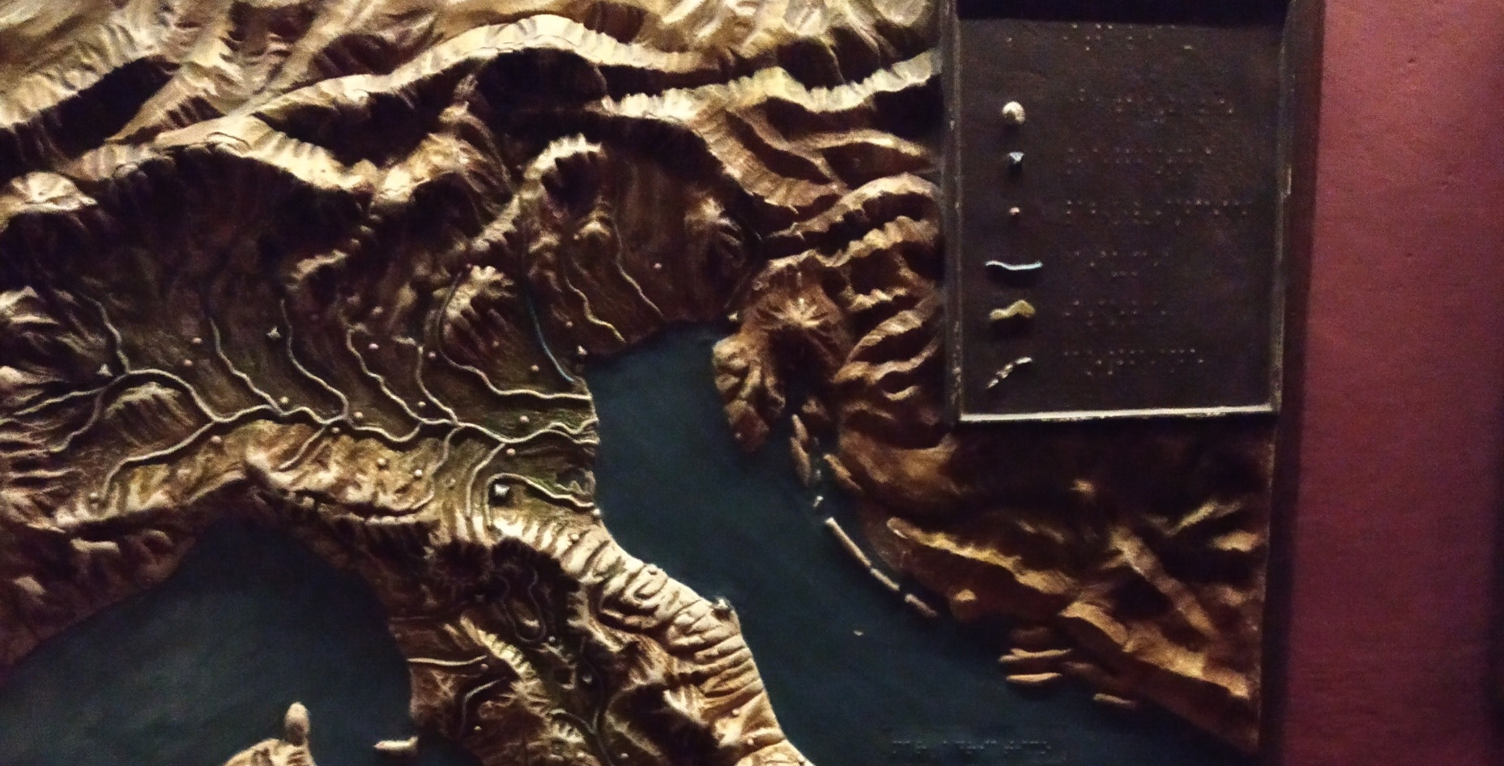

Slide 12
Návštěva
Zkoušky divadelního představení Casalecchio di Reno „Laura Betti“ Comunal Theatre
„Blue Bird“

Slide 13
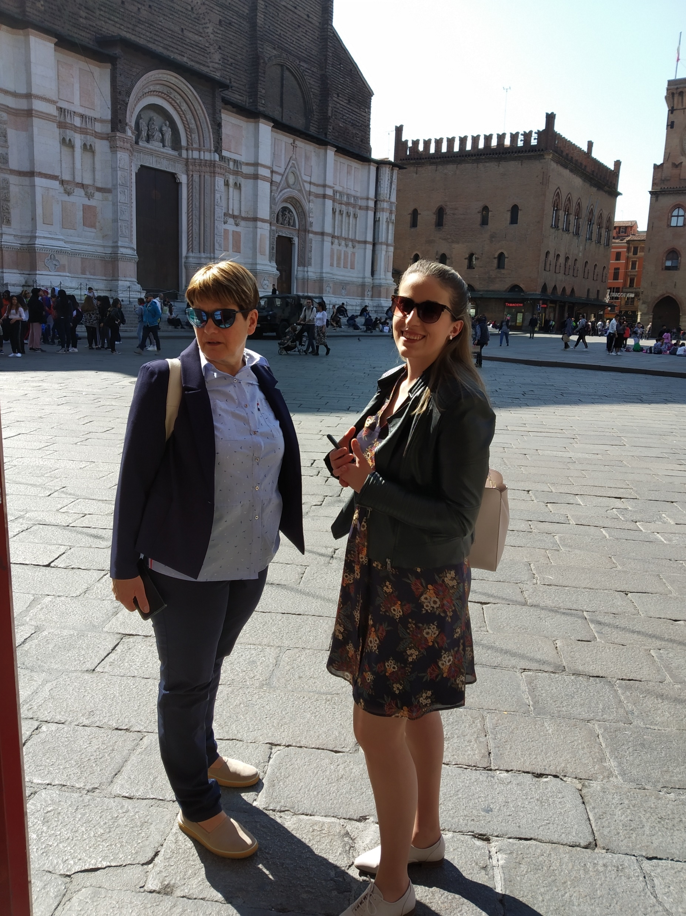

Slide 14
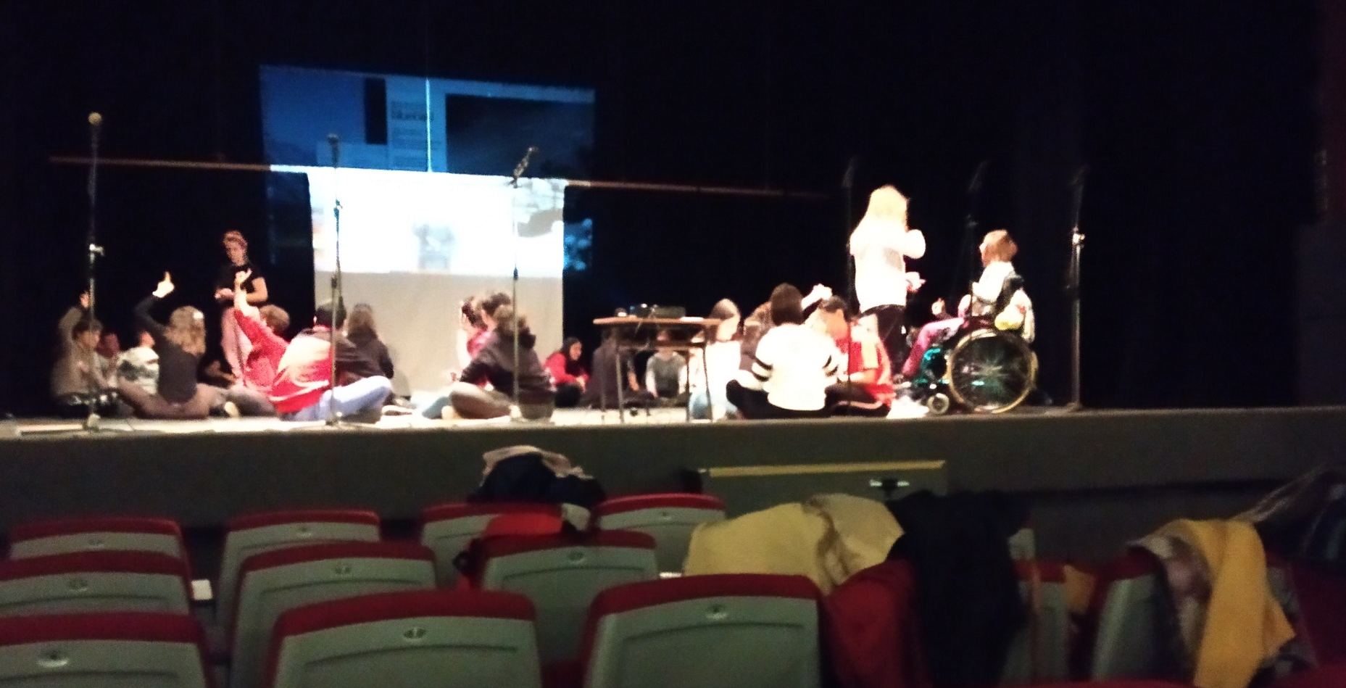

Slide 15
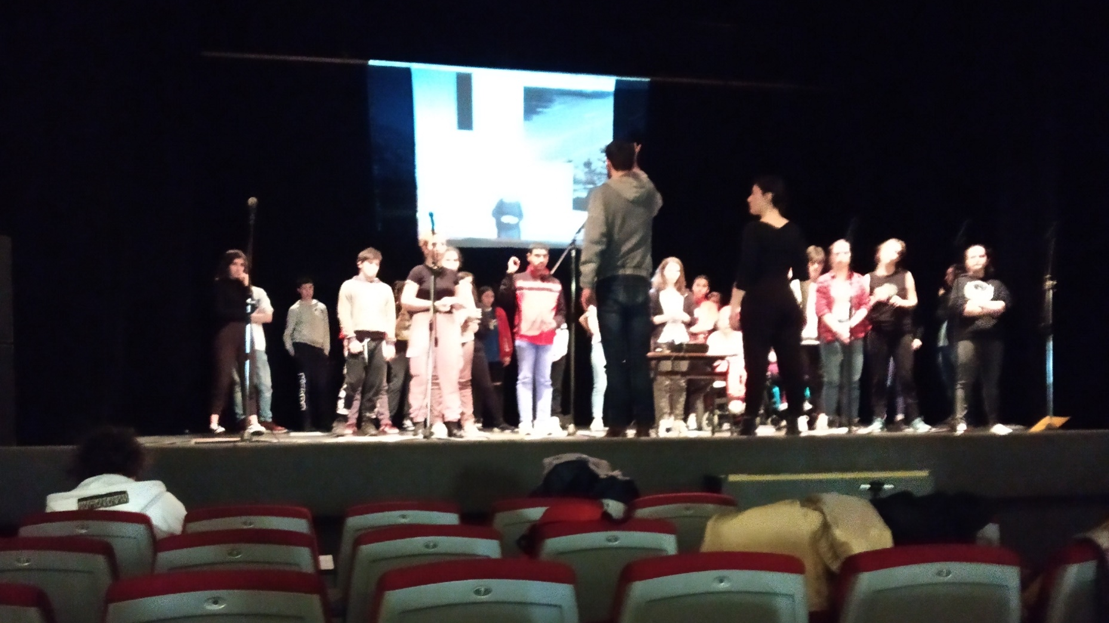

Slide 16
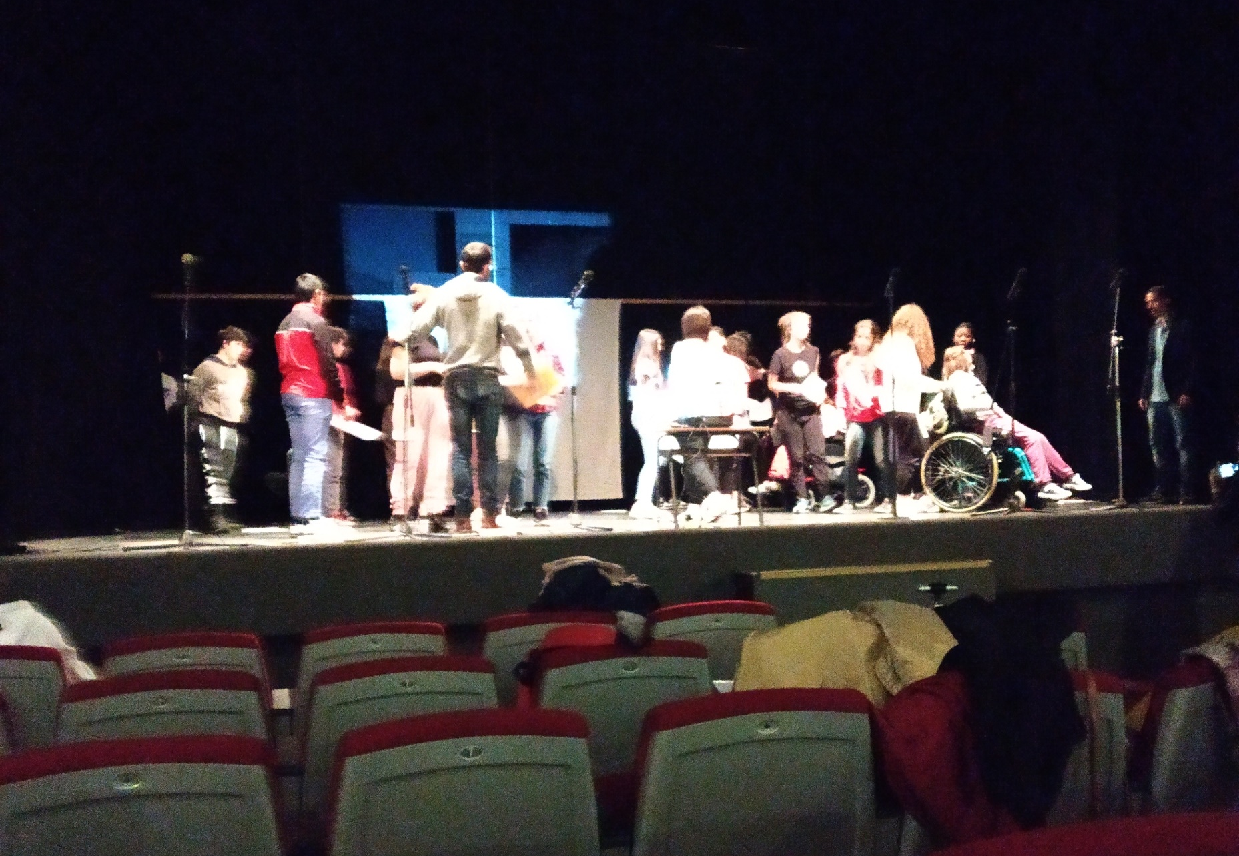

Slide 17
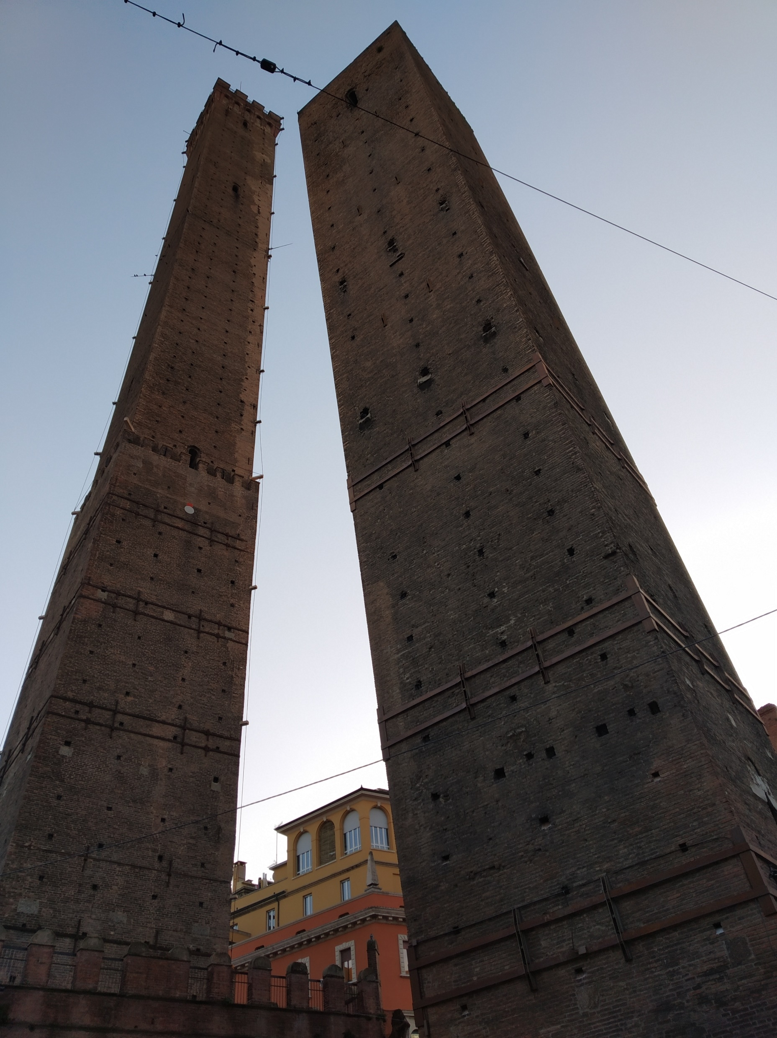

Slide 18
Střední škola (technicko-ekonomická)
Casalecchio di Reno
Setkání s ředitelem školy - Carlo Bragem
Školou nás provázela paní Maria Ghiddi, zástupkyně ředitel

Slide 19
Škola má 1500 žáků
(hlavním cílem praxe a příprava na zaměstnání)
Z toho 200 s postižením
60 s těžkým postižením
Žáci s mentálním postižením získávají po absolvování diplom nebo certifikát jako výstup
Žáci s těžkým mentálním postižením – hledat talent a možnosti pracovních příležitostí.
Diagnostiku provádí komise složená z lékařů, sociálního odboru a rodičů dítěte.

Slide 20
Certifikát pro SVP
Vypracovává lékař
Je postaven na ICF
Funkční kompetence
Kognitivní učení
Zdroje pro podporu:
Asistence
nástroje

Slide 21
Italský systém má silné stránky v těchto oblastech:
Nezávislost studenta
Pomáhá tutor nebo edukátor (placen městem) pro SEN studenta
Doprava – asistentní podpora (hradí město)

Slide 22
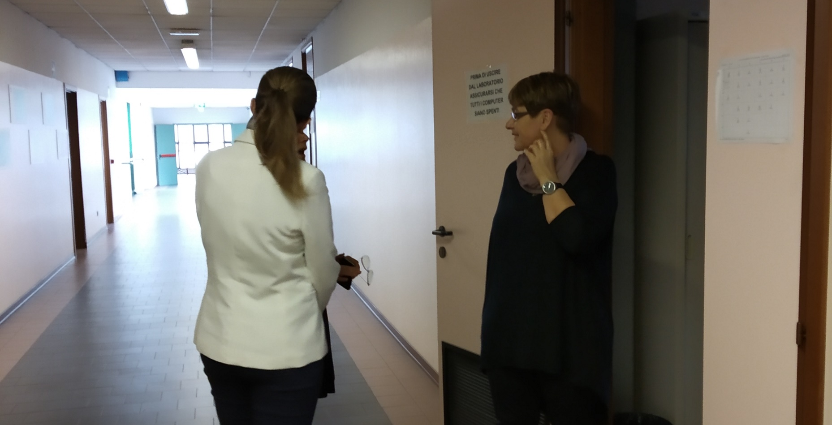

Slide 23
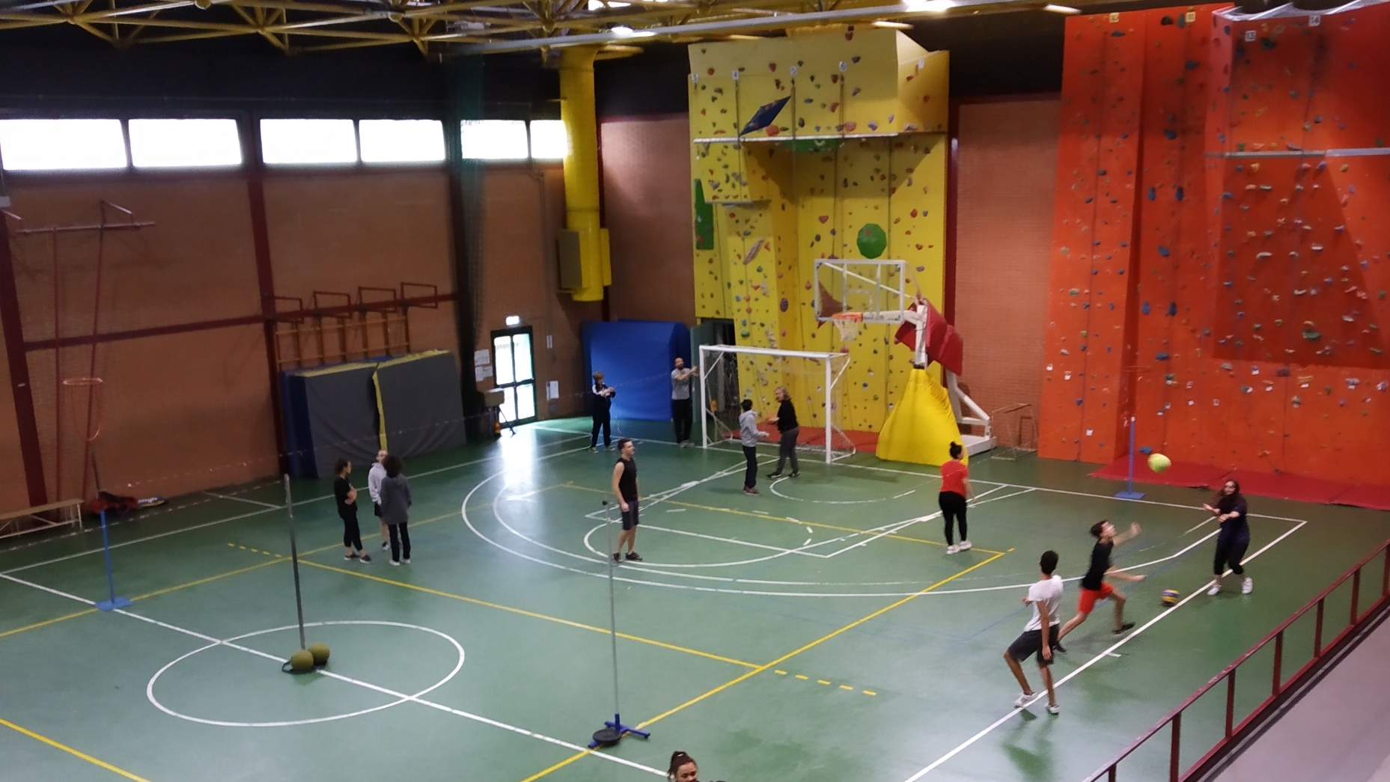

Slide 24
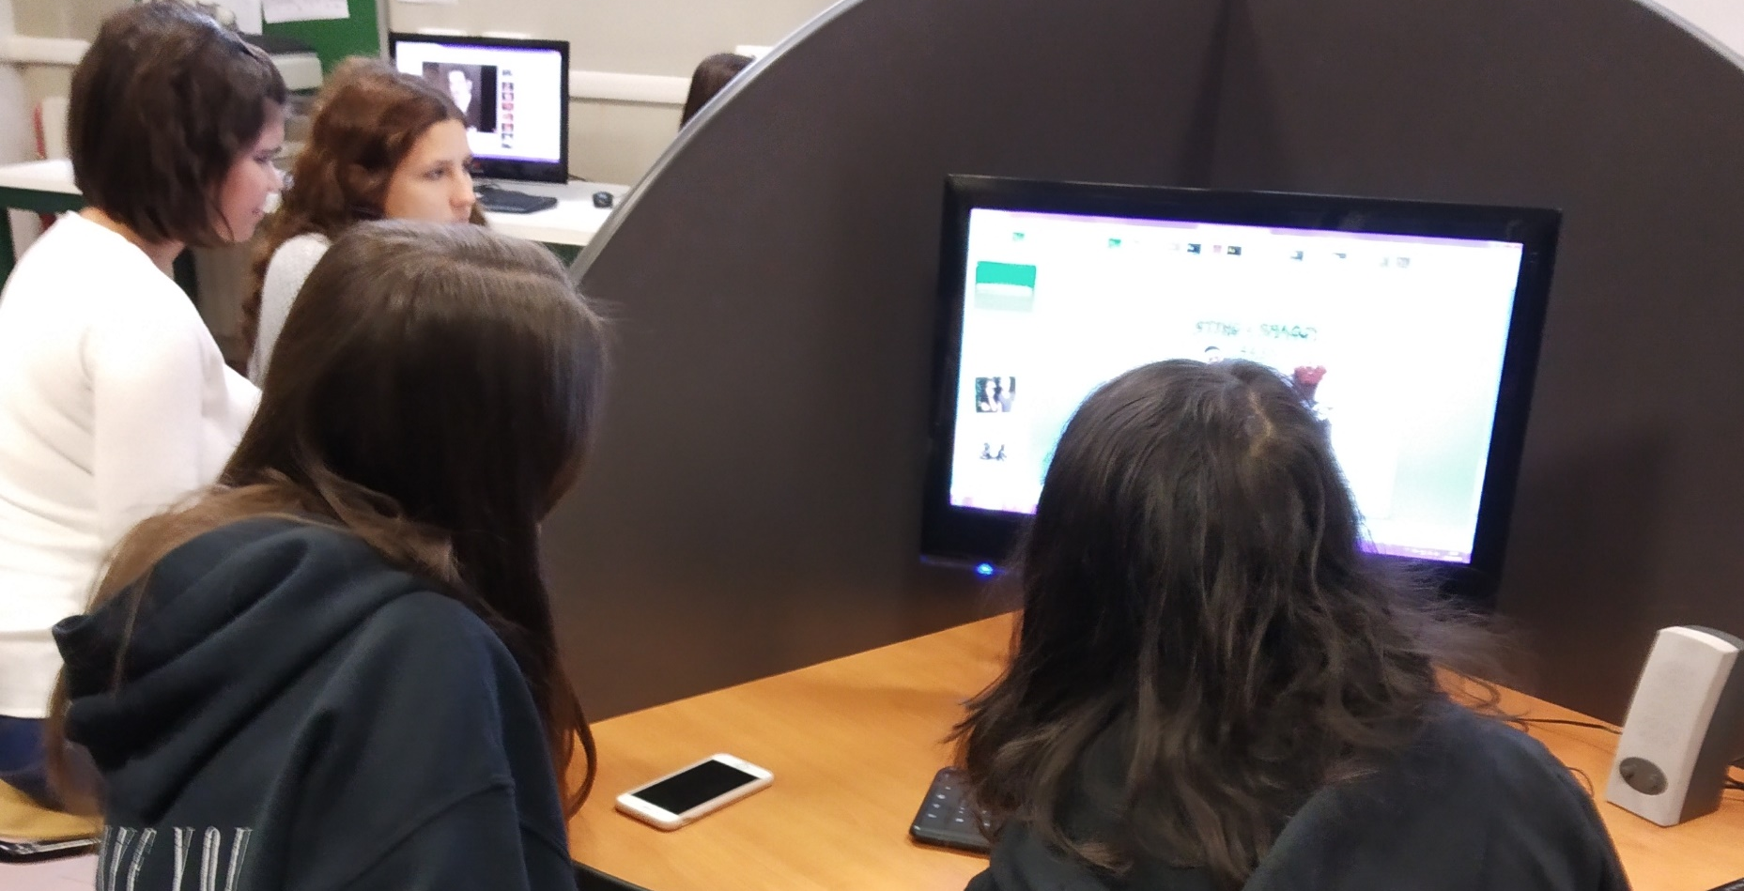

Slide 25
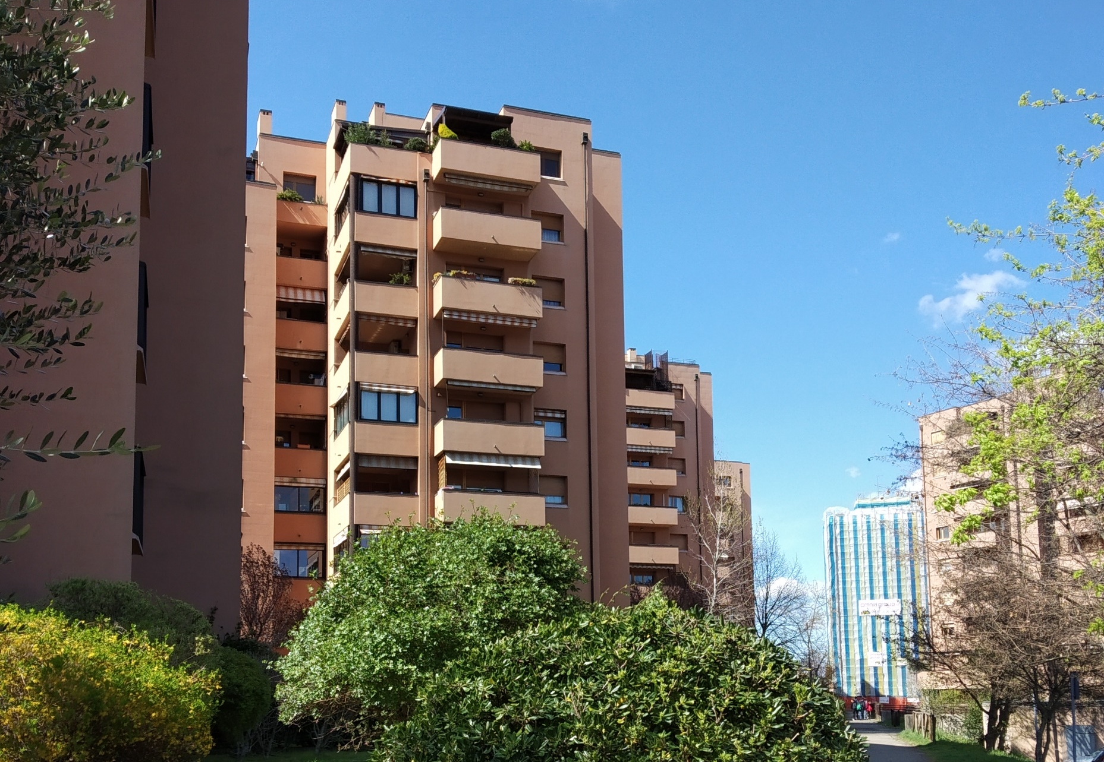

Slide 26
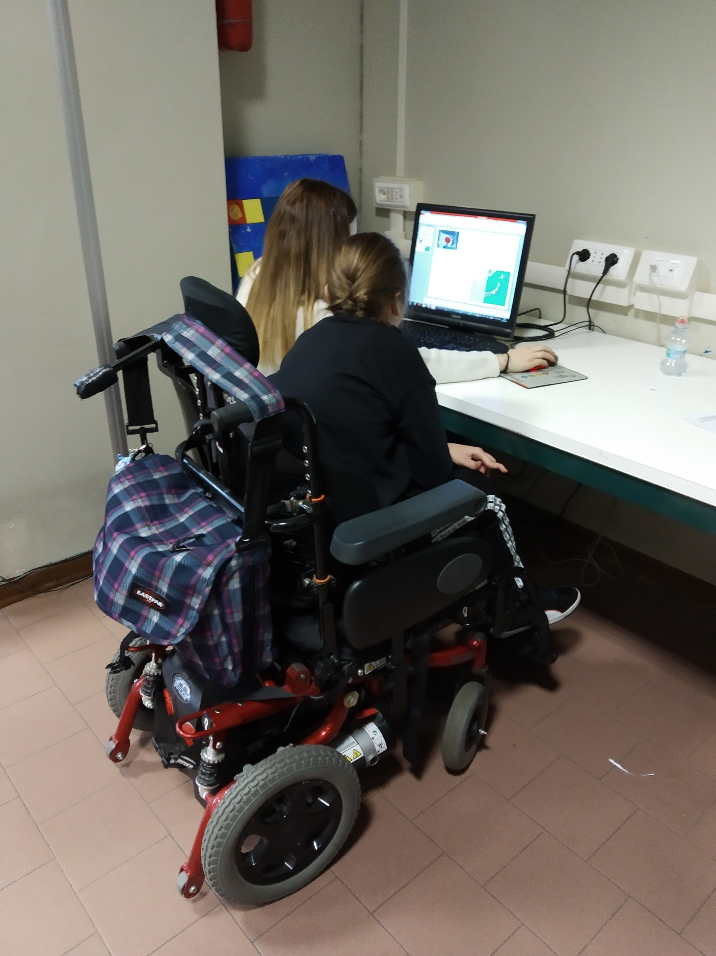

Slide 27
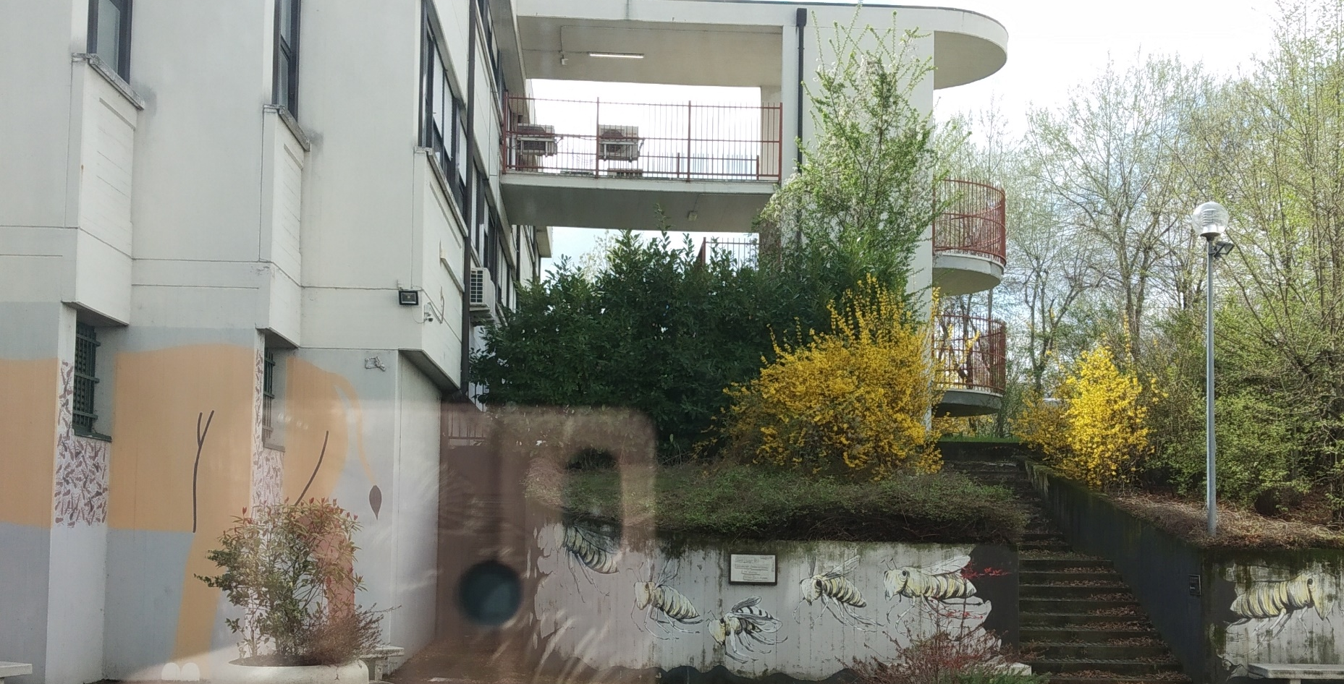

Slide 28
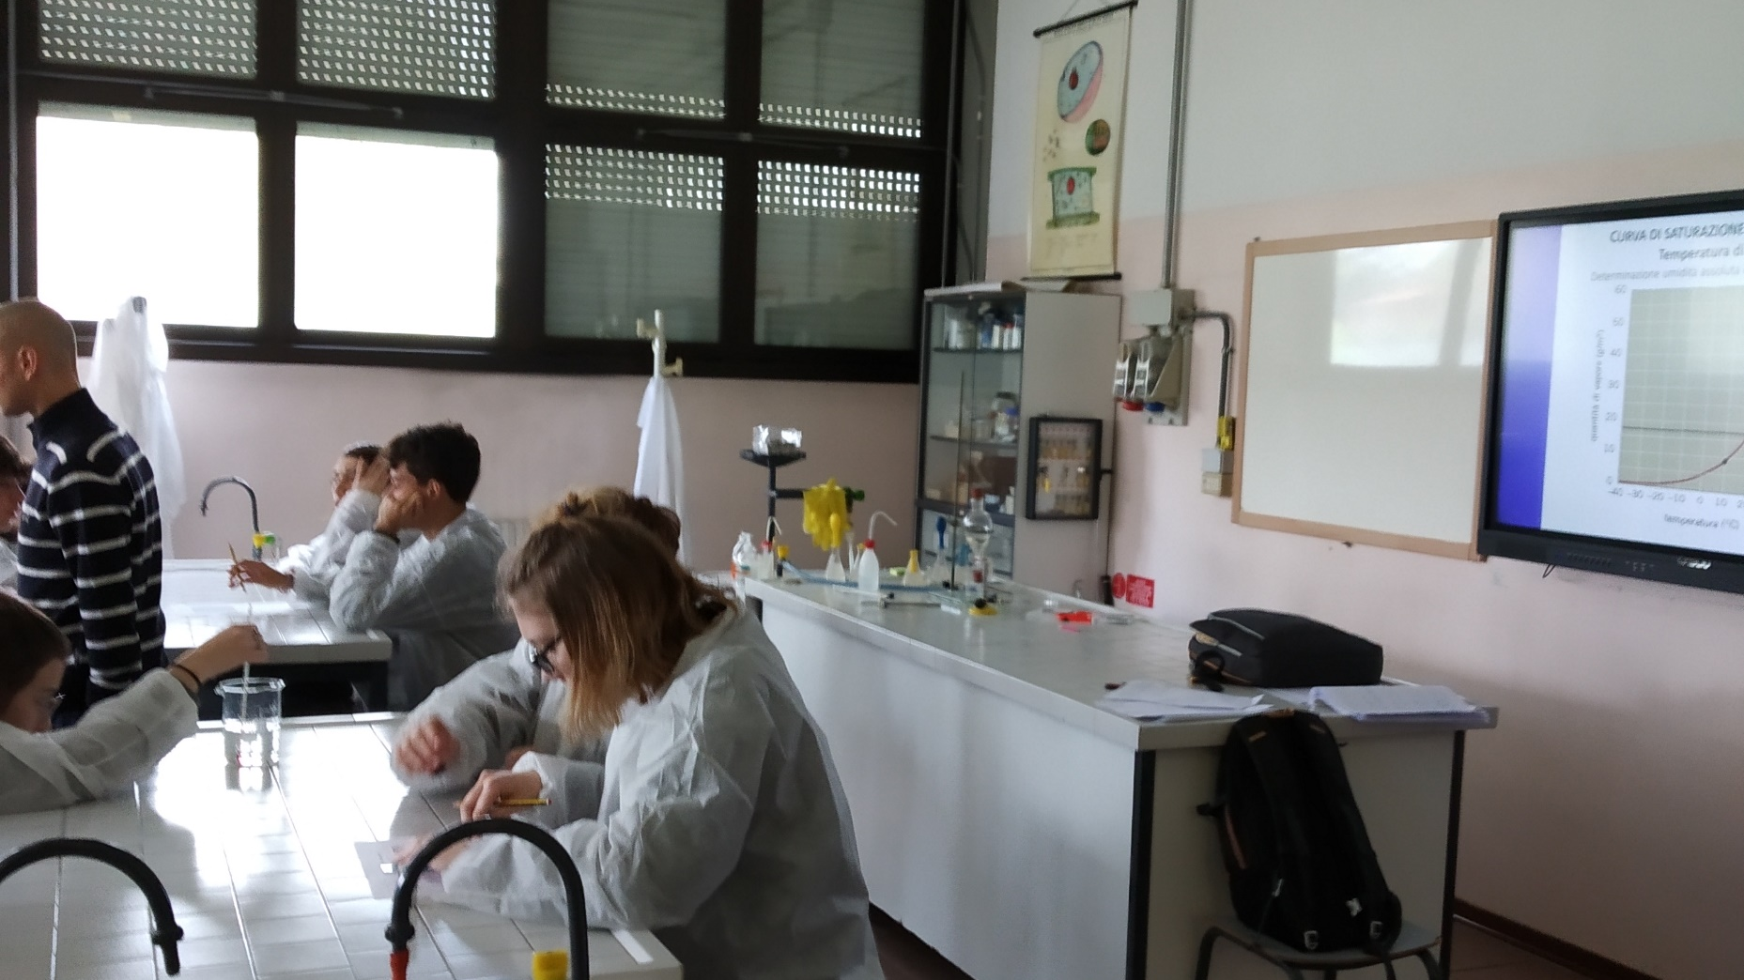

Slide 29
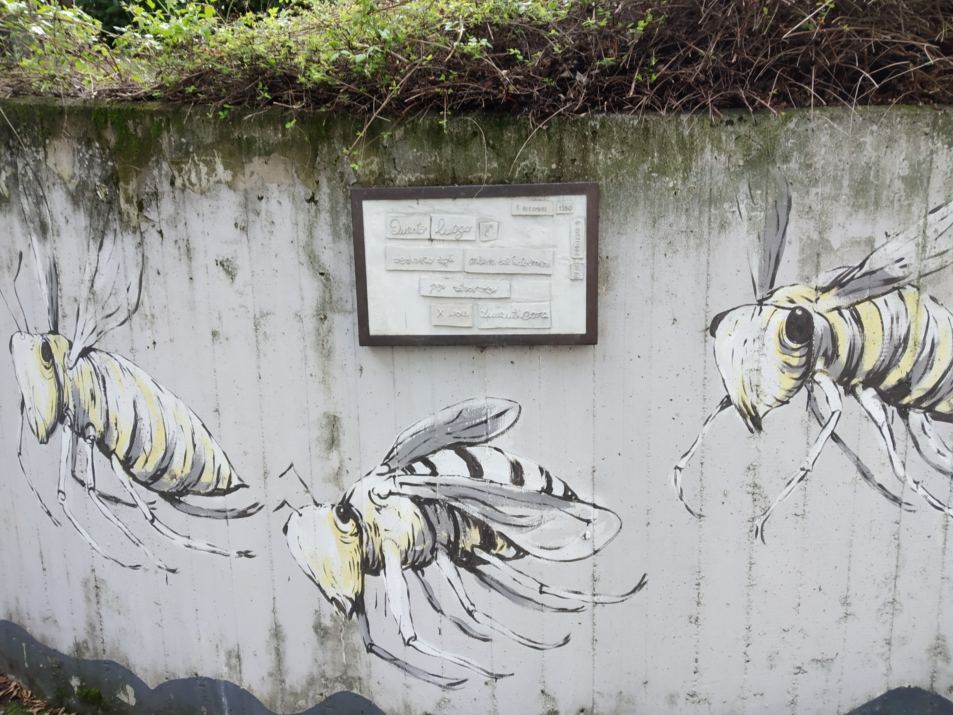

Slide 30
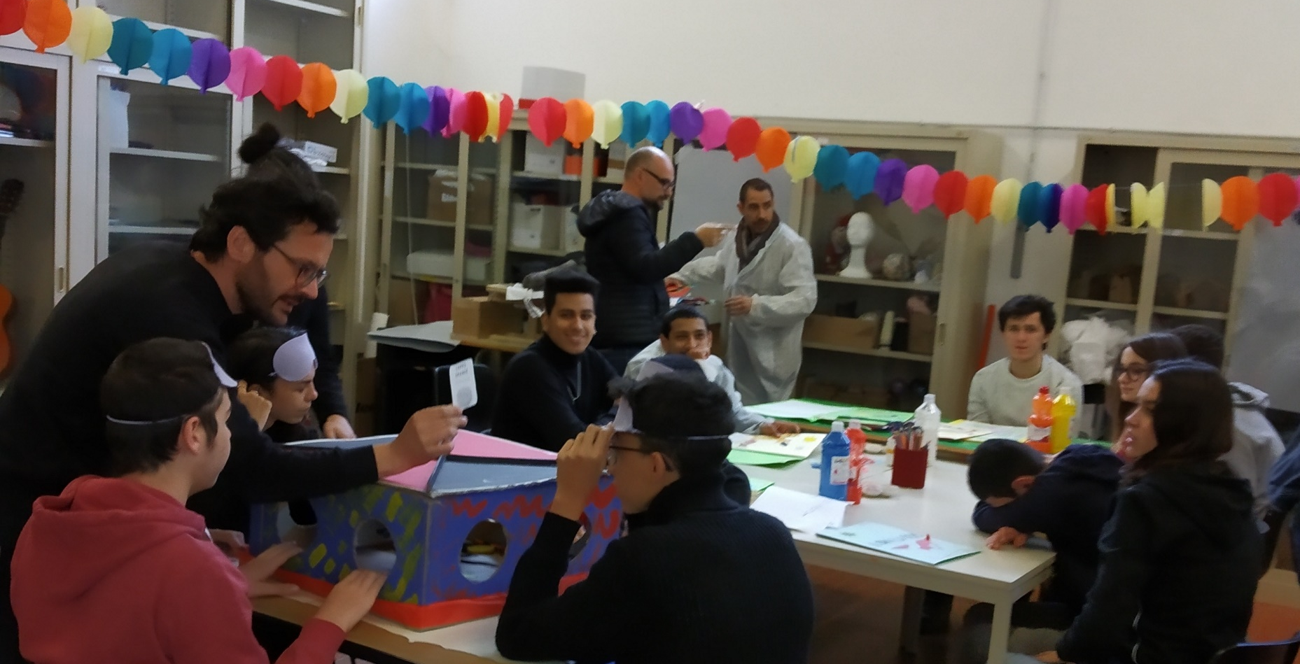

Slide 31
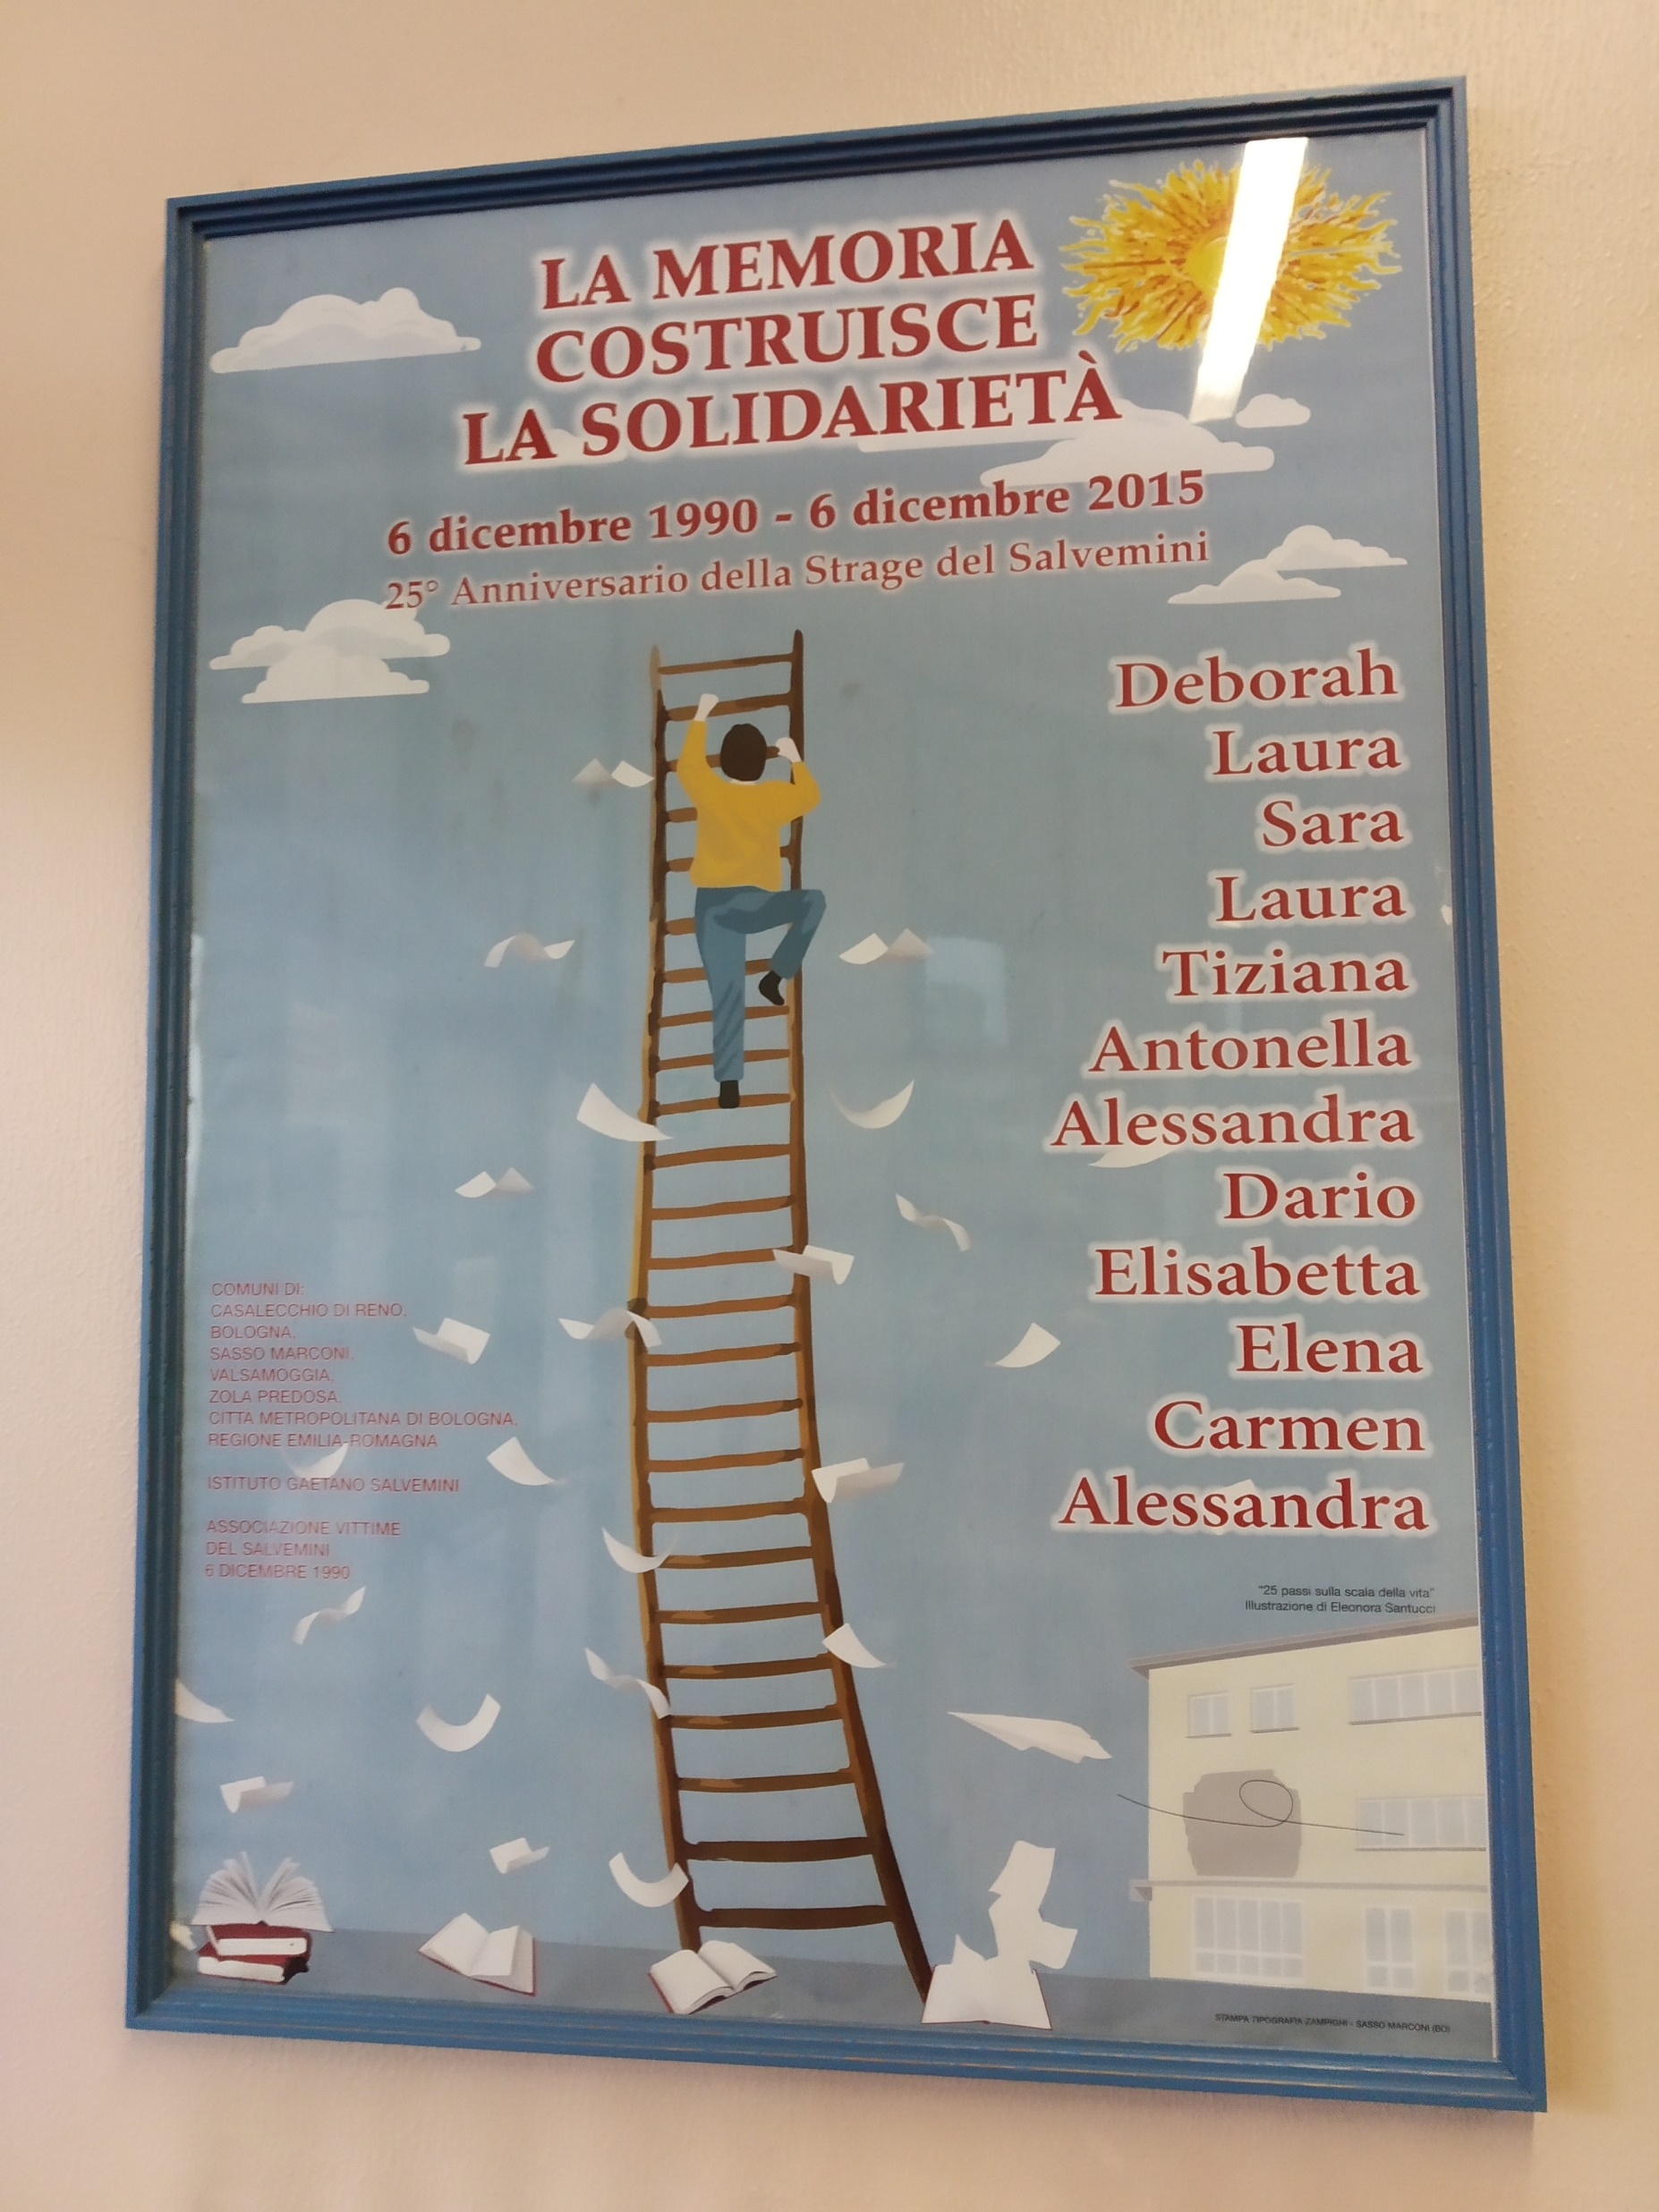

Slide 32
Návštěva na Univerzitě v Boloni
Katedra speciální pedagogiky
Profesorka Patrizia Sandry a studenti
Téma: Inkluzivní vzdělávání v Itálii a České republice

Slide 33
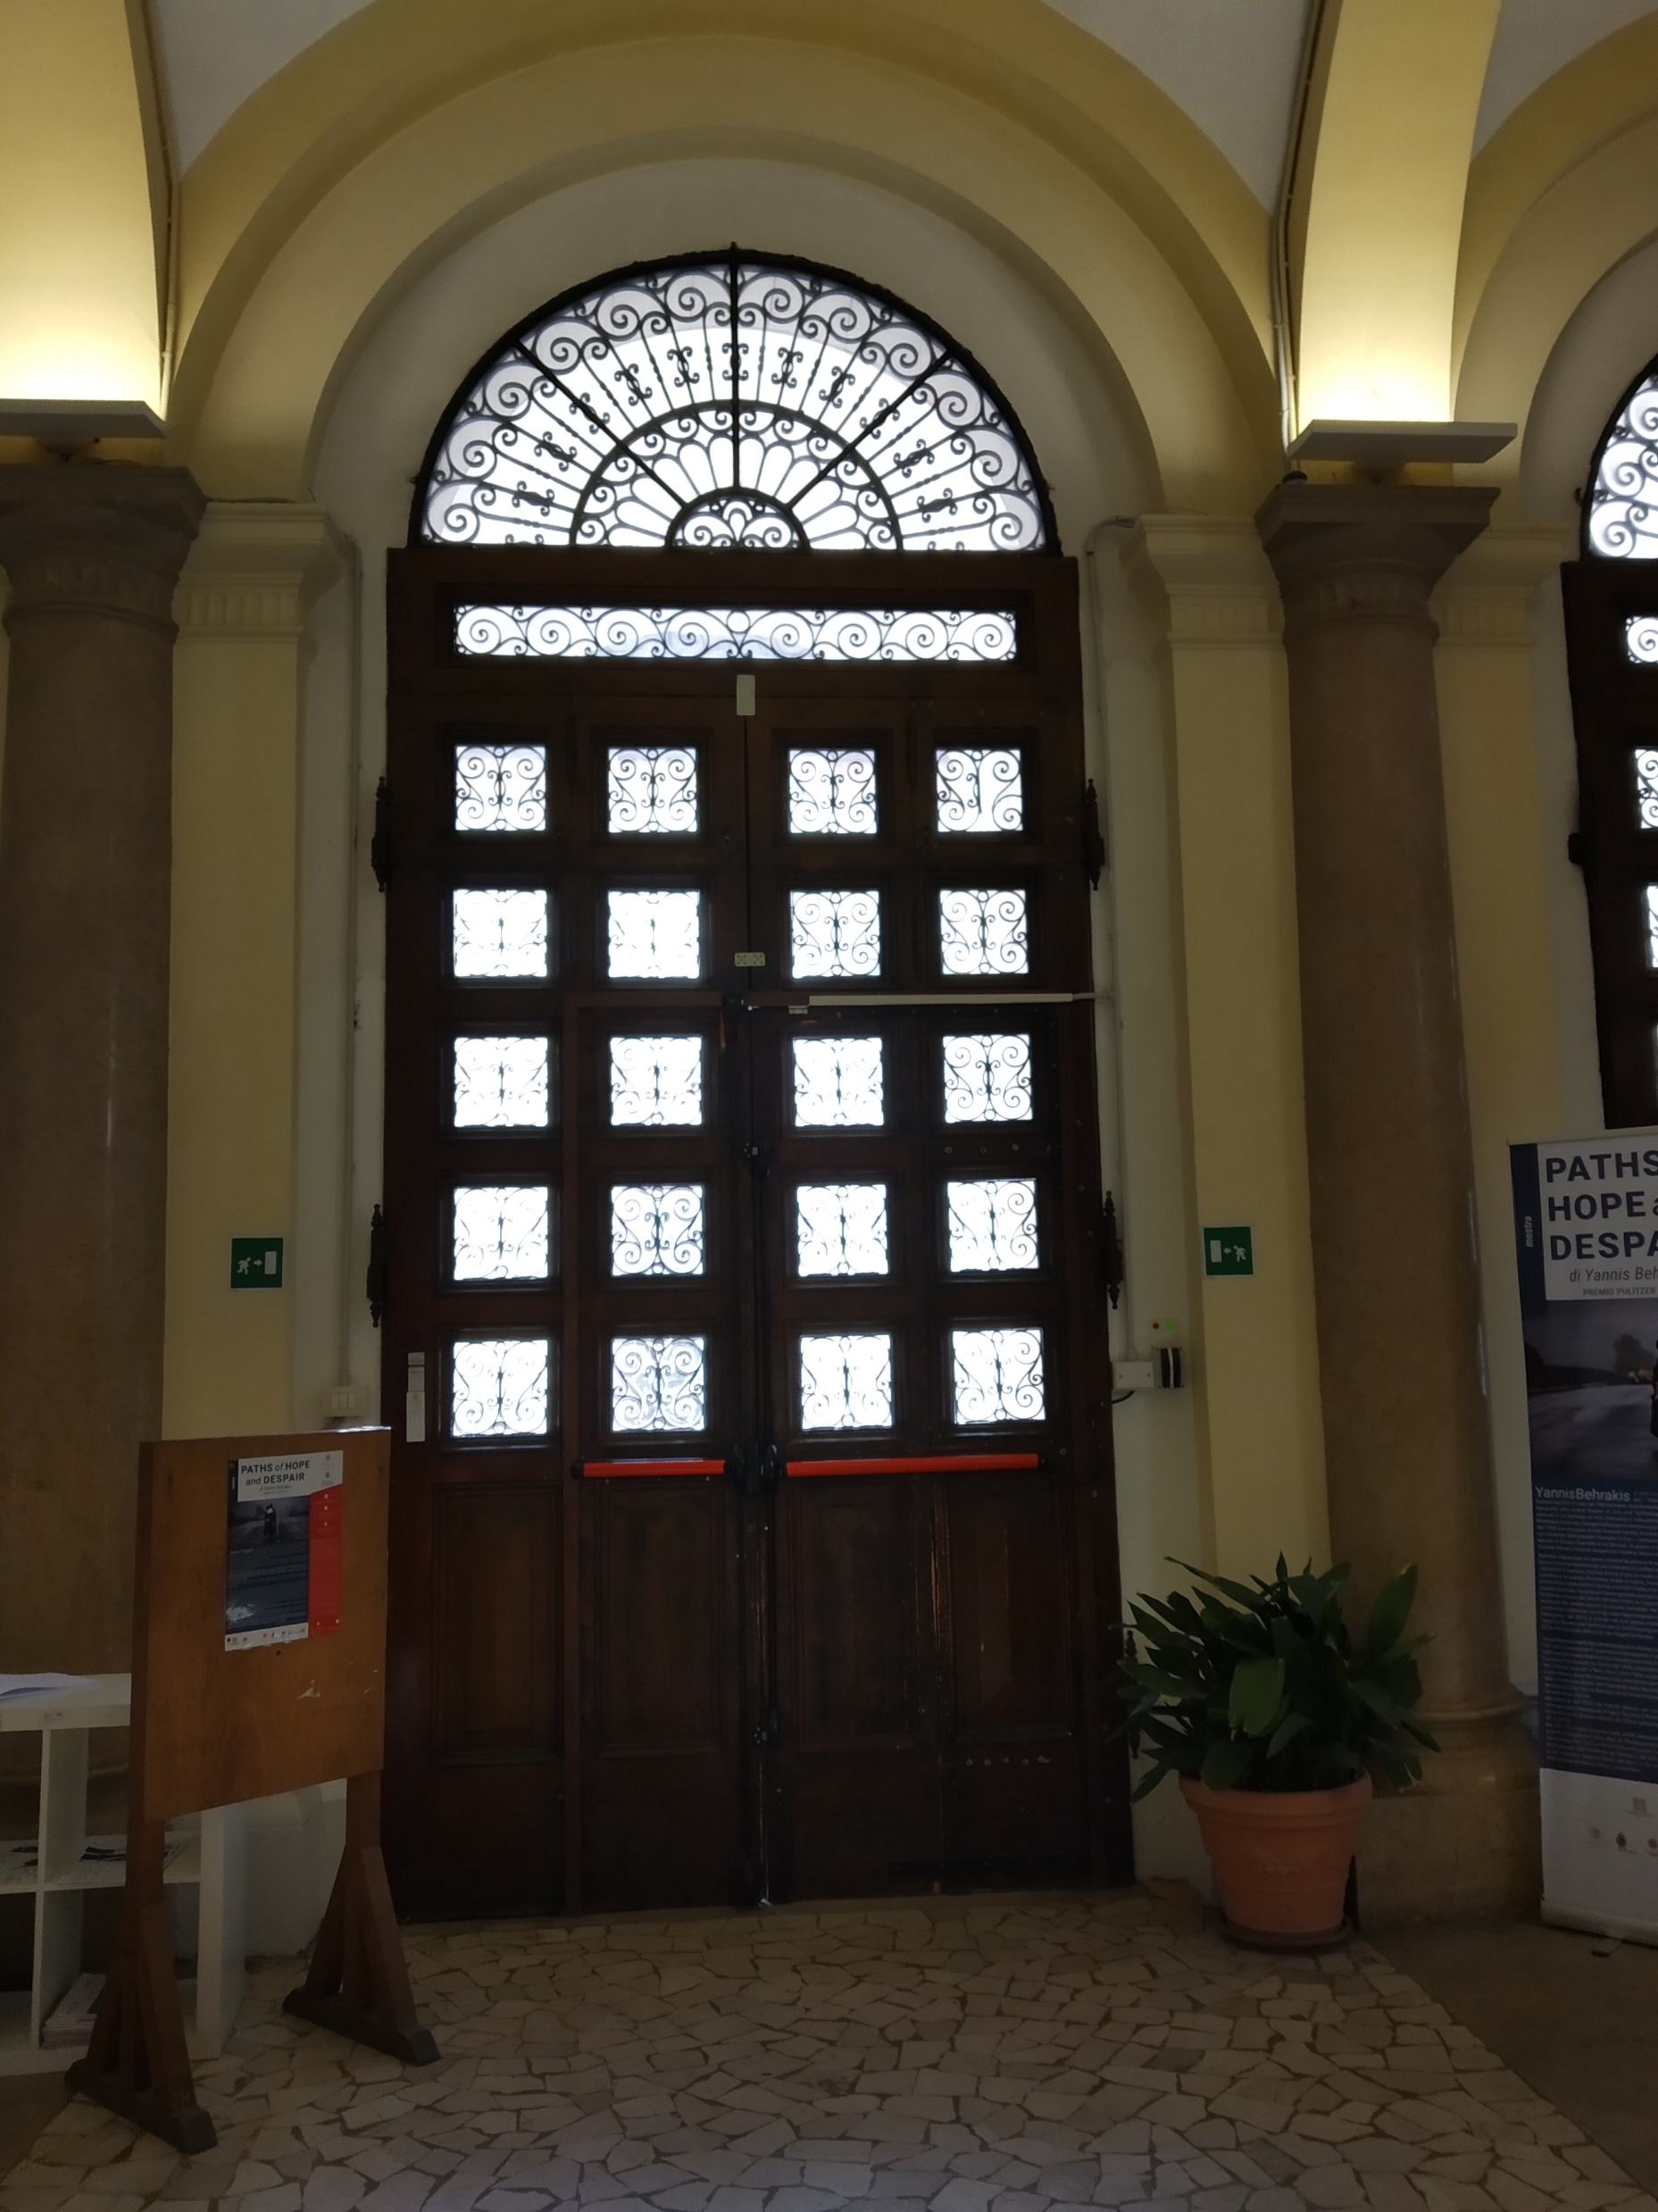

Slide 34
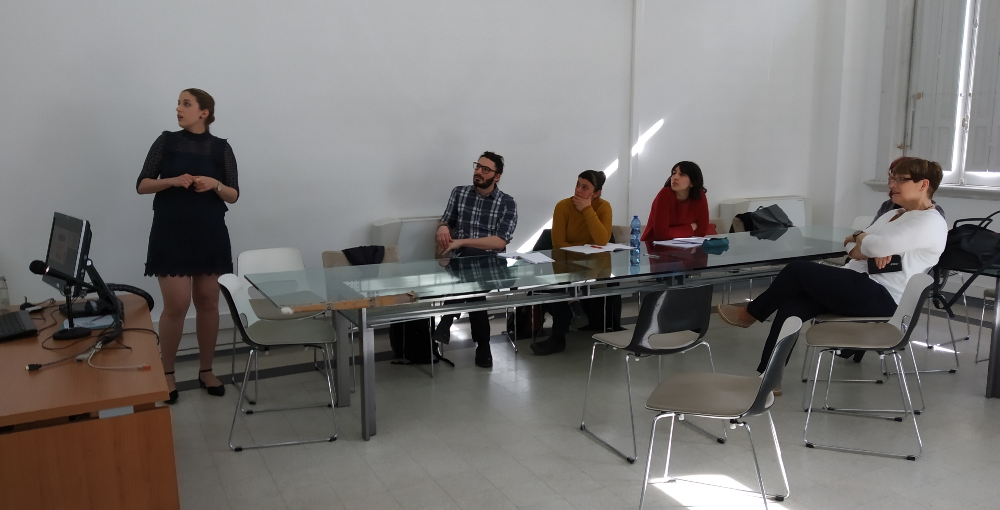

Slide 35
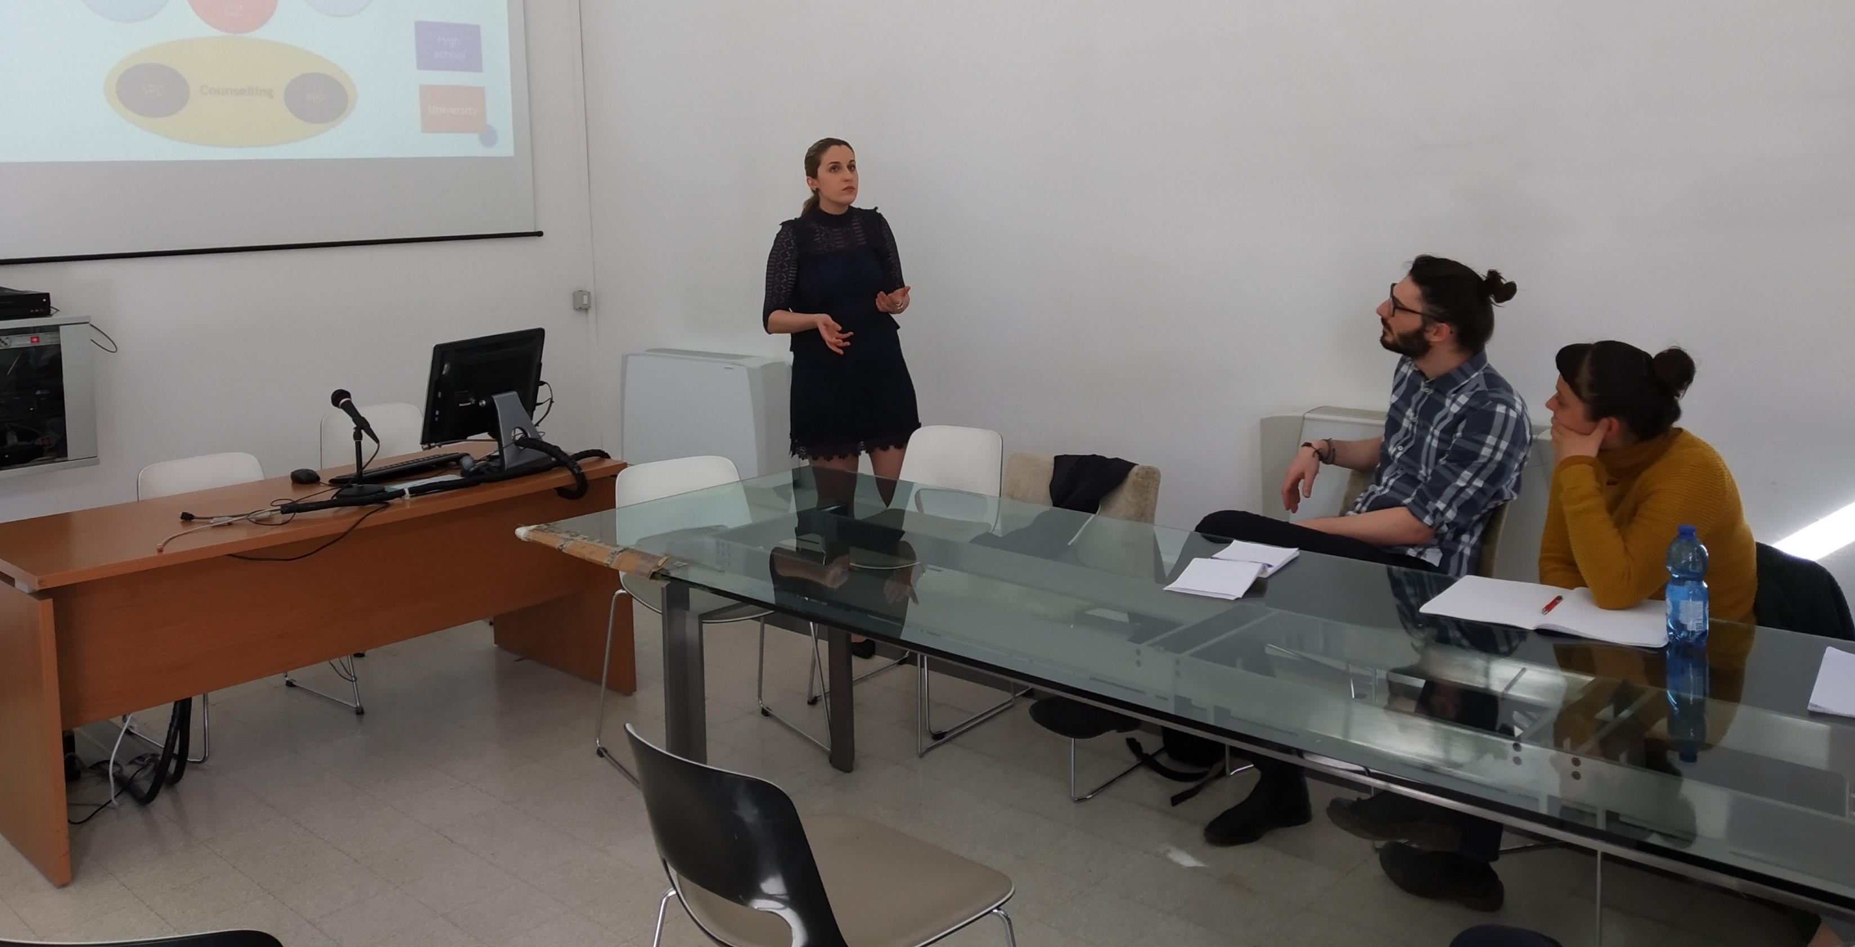

Slide 36
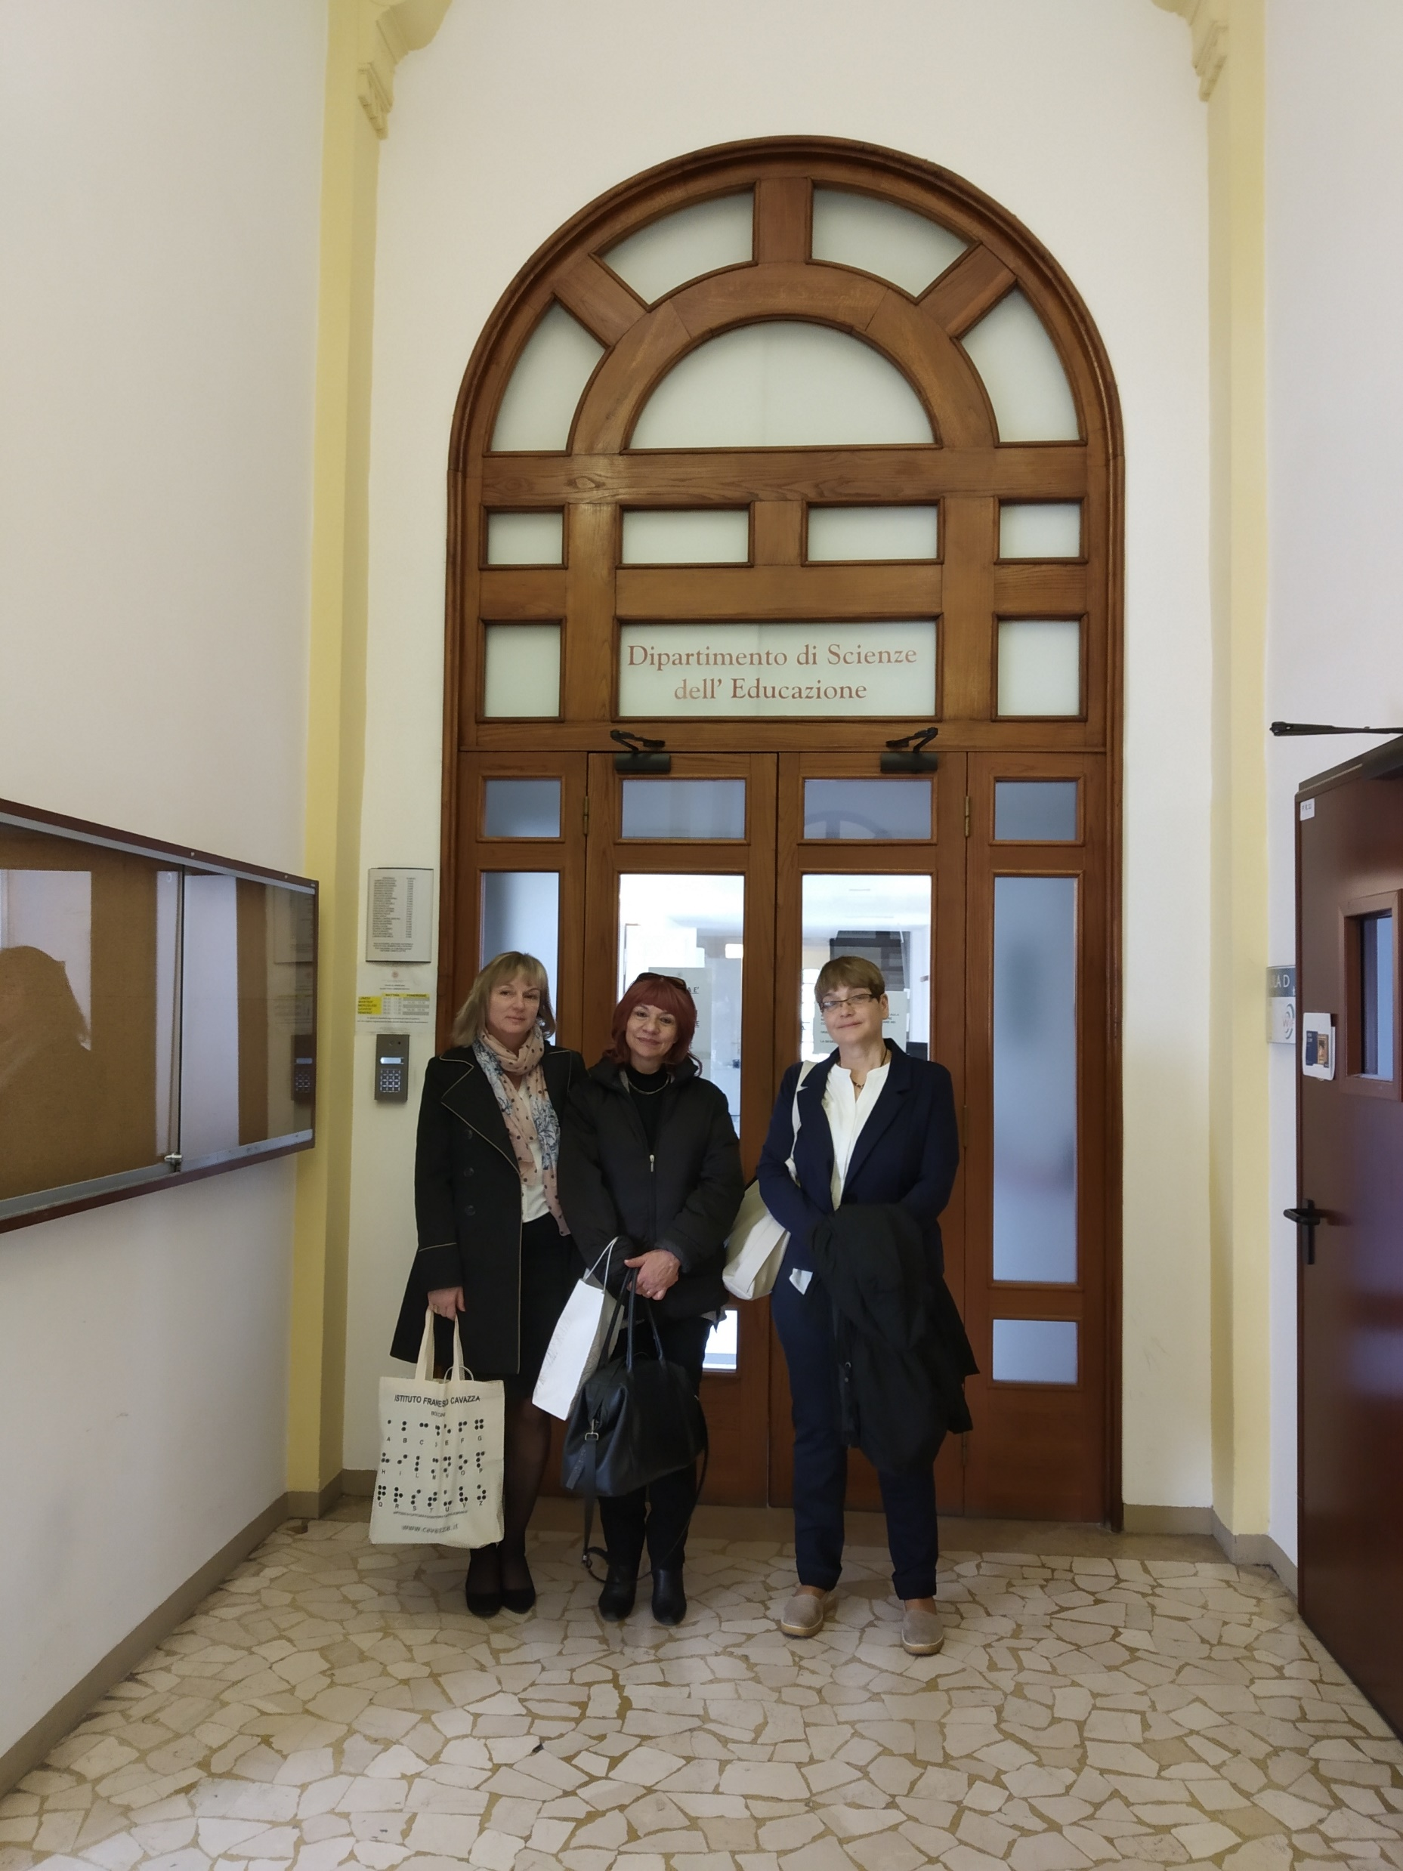

Slide 37
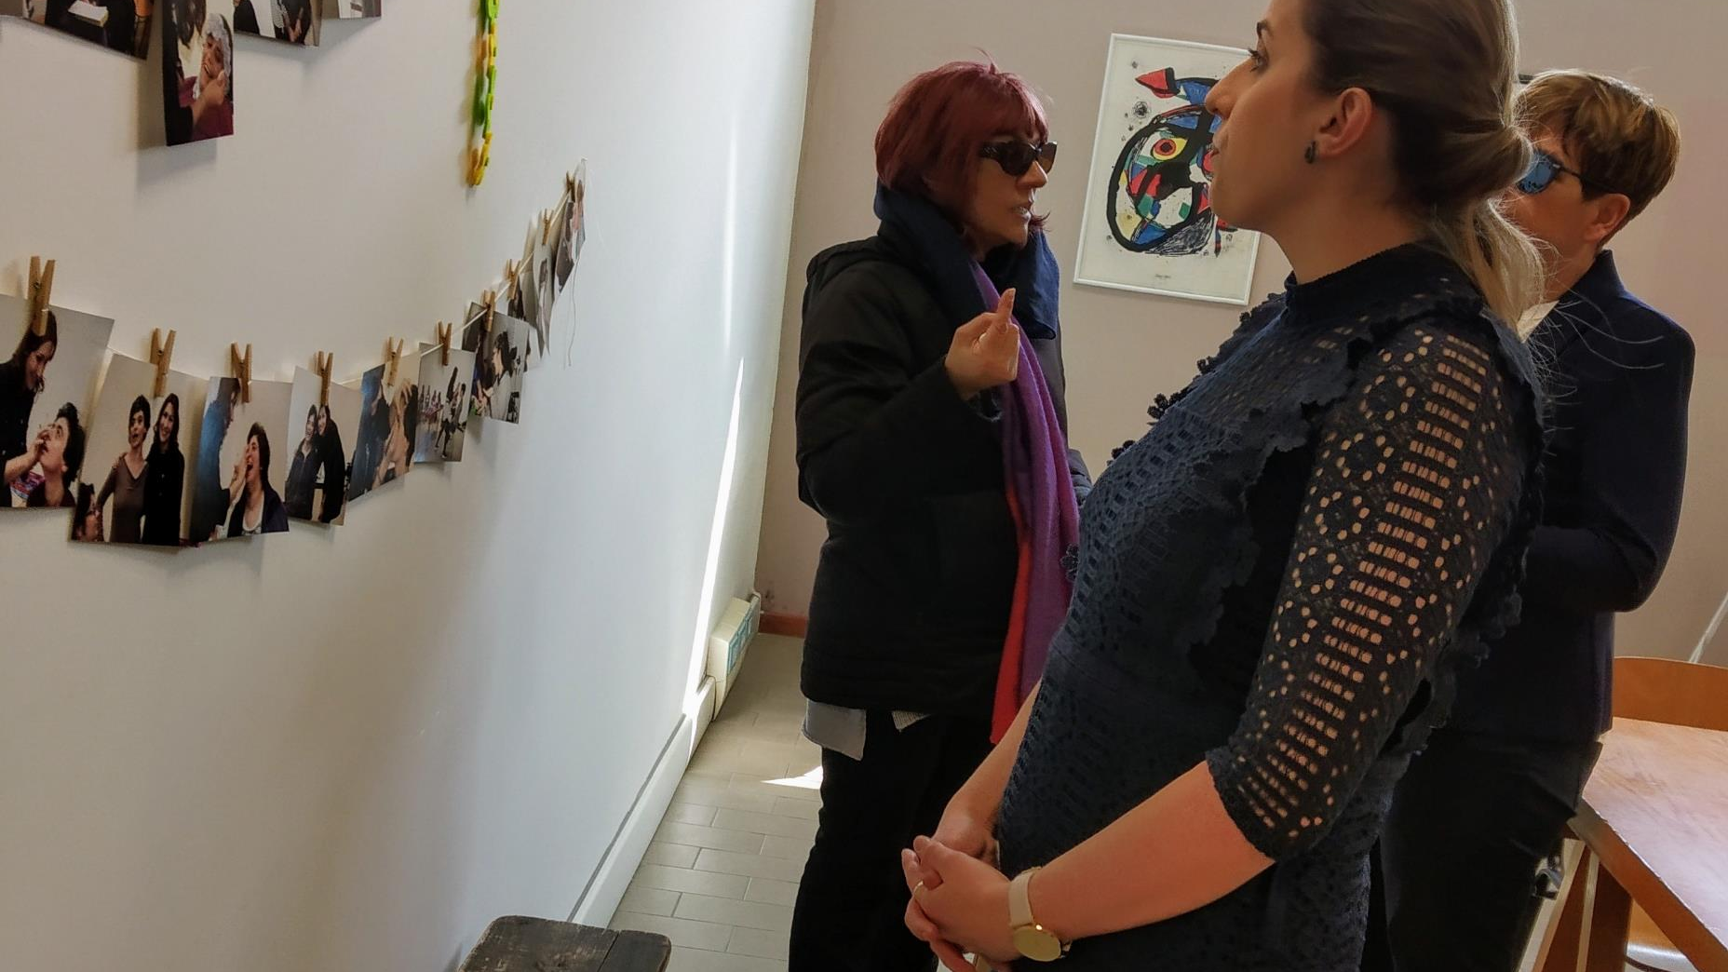
Denní centrum - Accaparlante Association Bologna

Slide 38
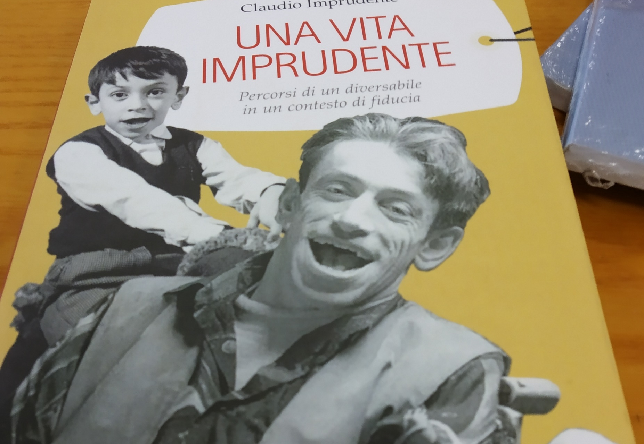

Slide 39
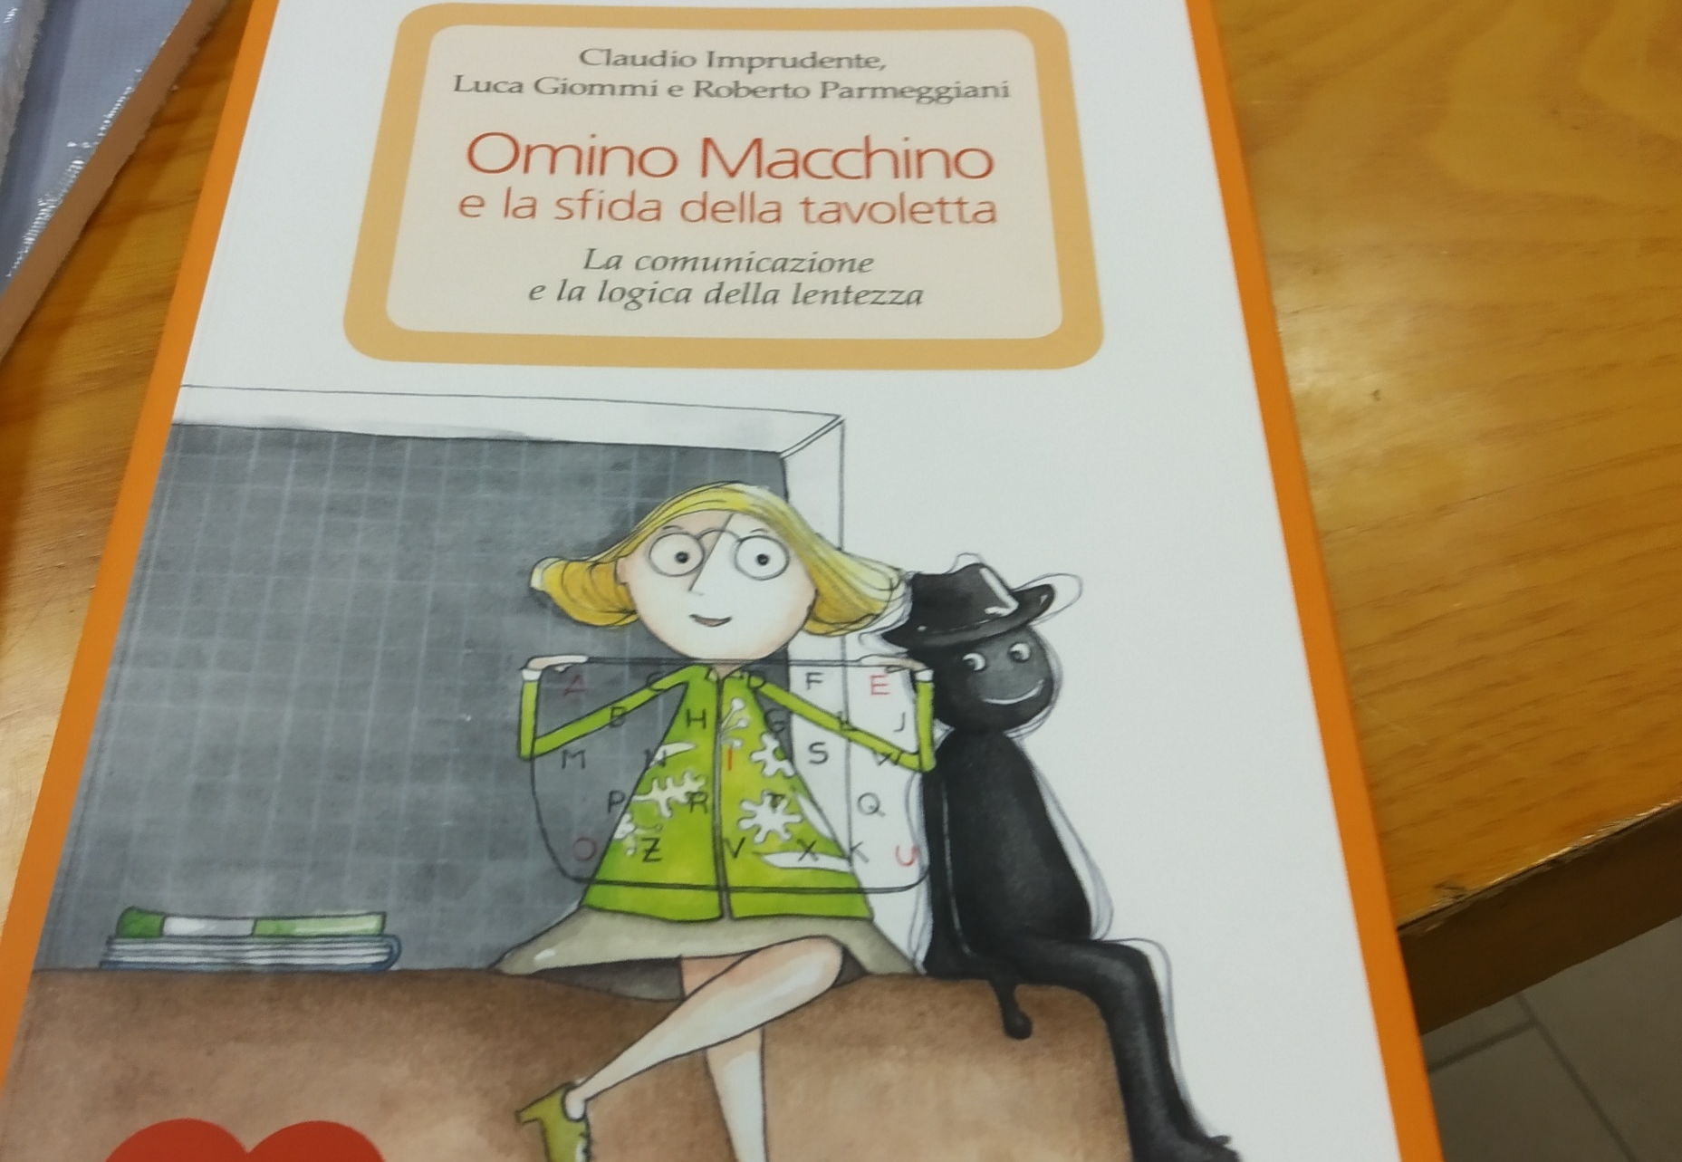

Slide 40
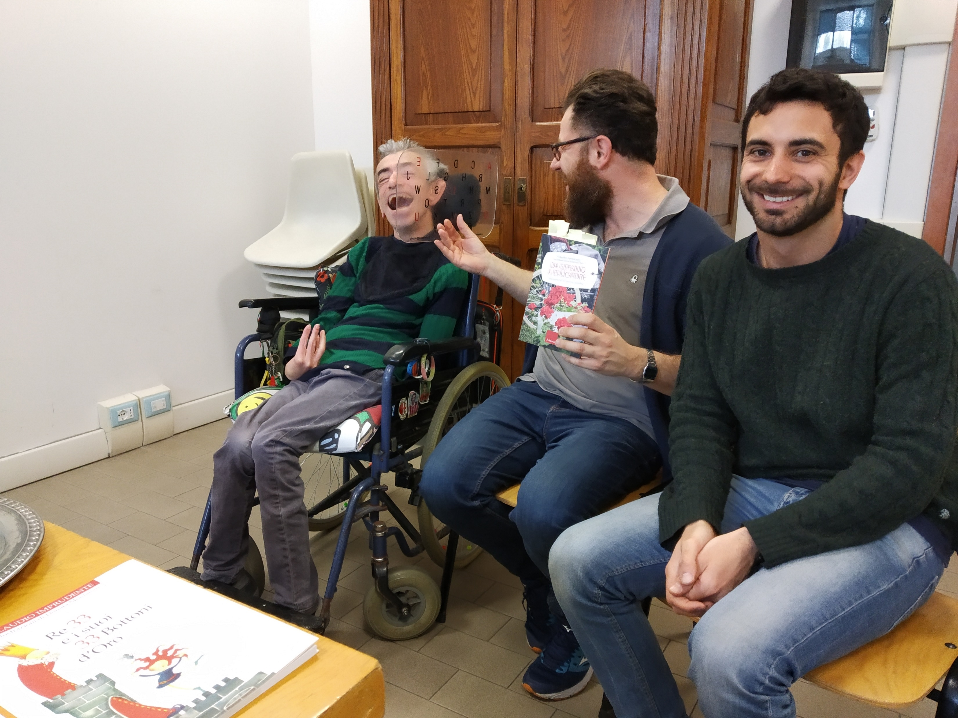

Slide 41
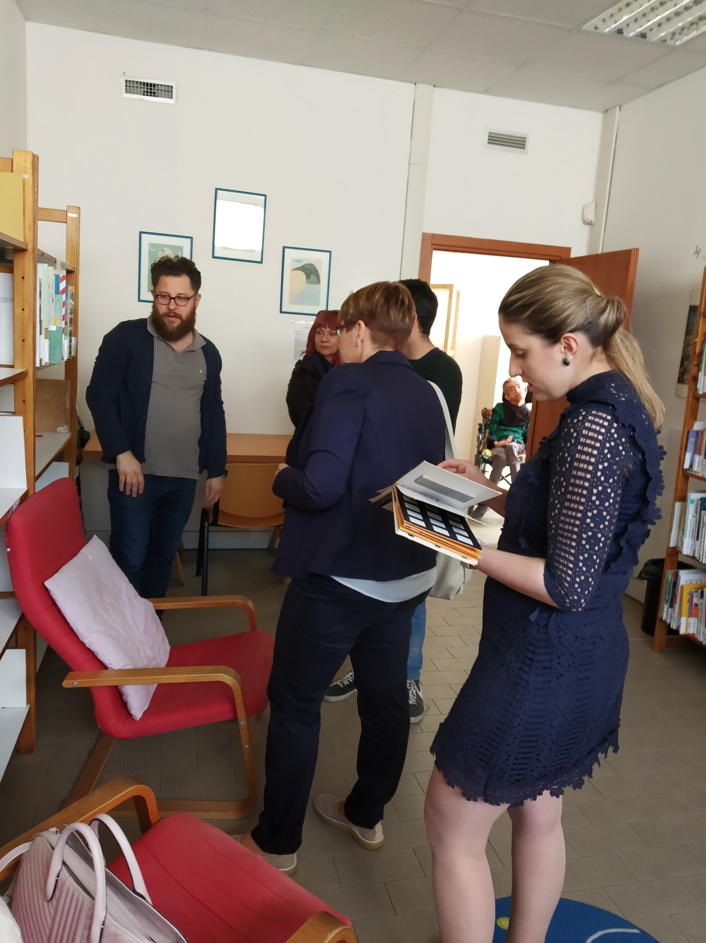

Slide 42
Základní škola a mateřská škola Vado Monzuno

Slide 43
Škola má
9 tříd
20 učitelů
1 učitel náboženství
V každé třídě je 22 žáků
Pokud je přítomen žák se SVP spolupracuje druhý učitel
Pokud je dítě s většími problémy, škola může zažádat o dalšího pedagoga

Slide 44
Organizace třídy
Každý žák má portfolio, existují pravidla
Stoly jsou pro 5 – 6 žáků
Každý stůl má svou barvu
Uprostřed otočný podnos, na kterém jsou psací potřeby a jiné pomůcky
Žáci mají službu a pečují o společné věci atd.

Slide 45
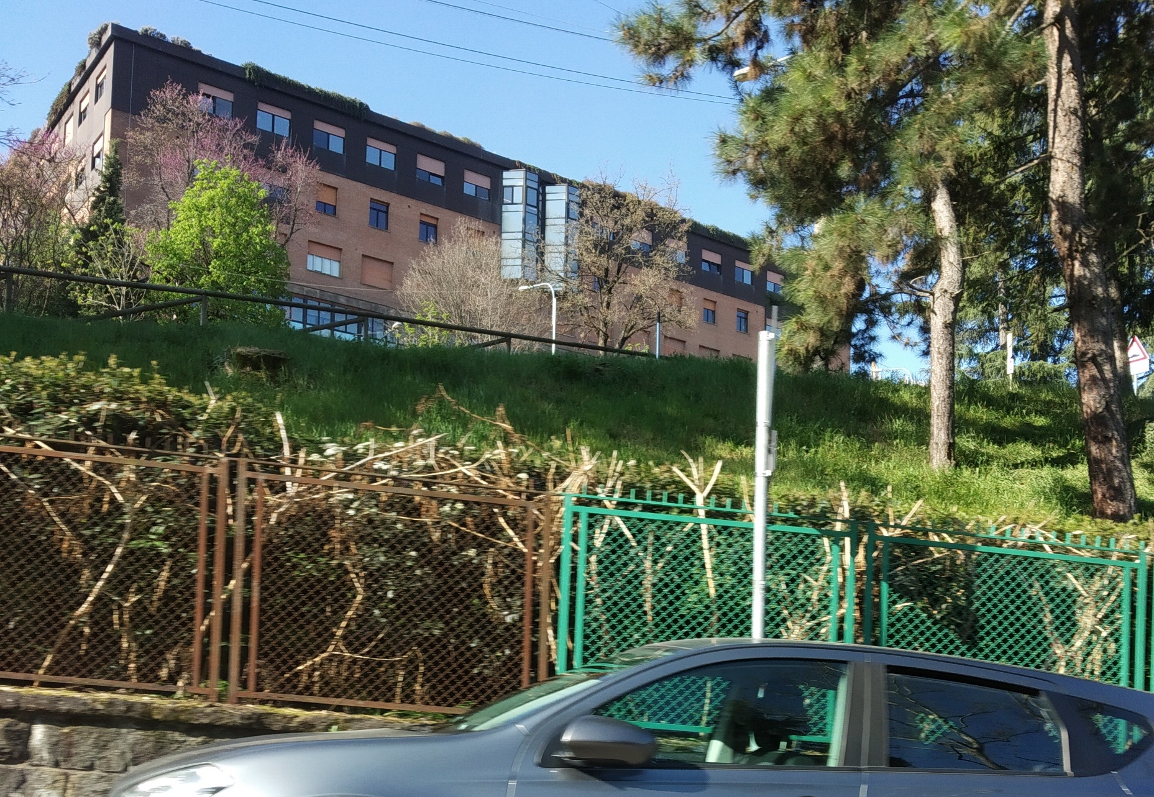

Slide 46
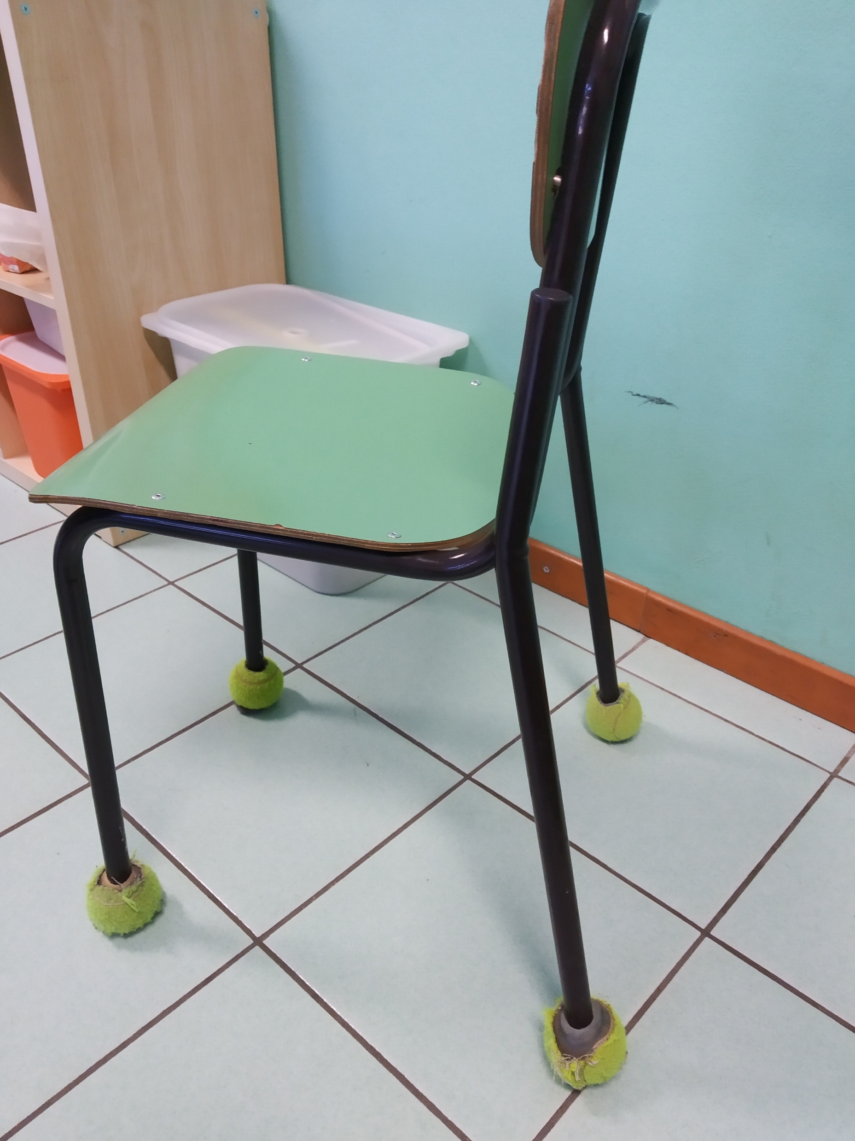

Slide 47
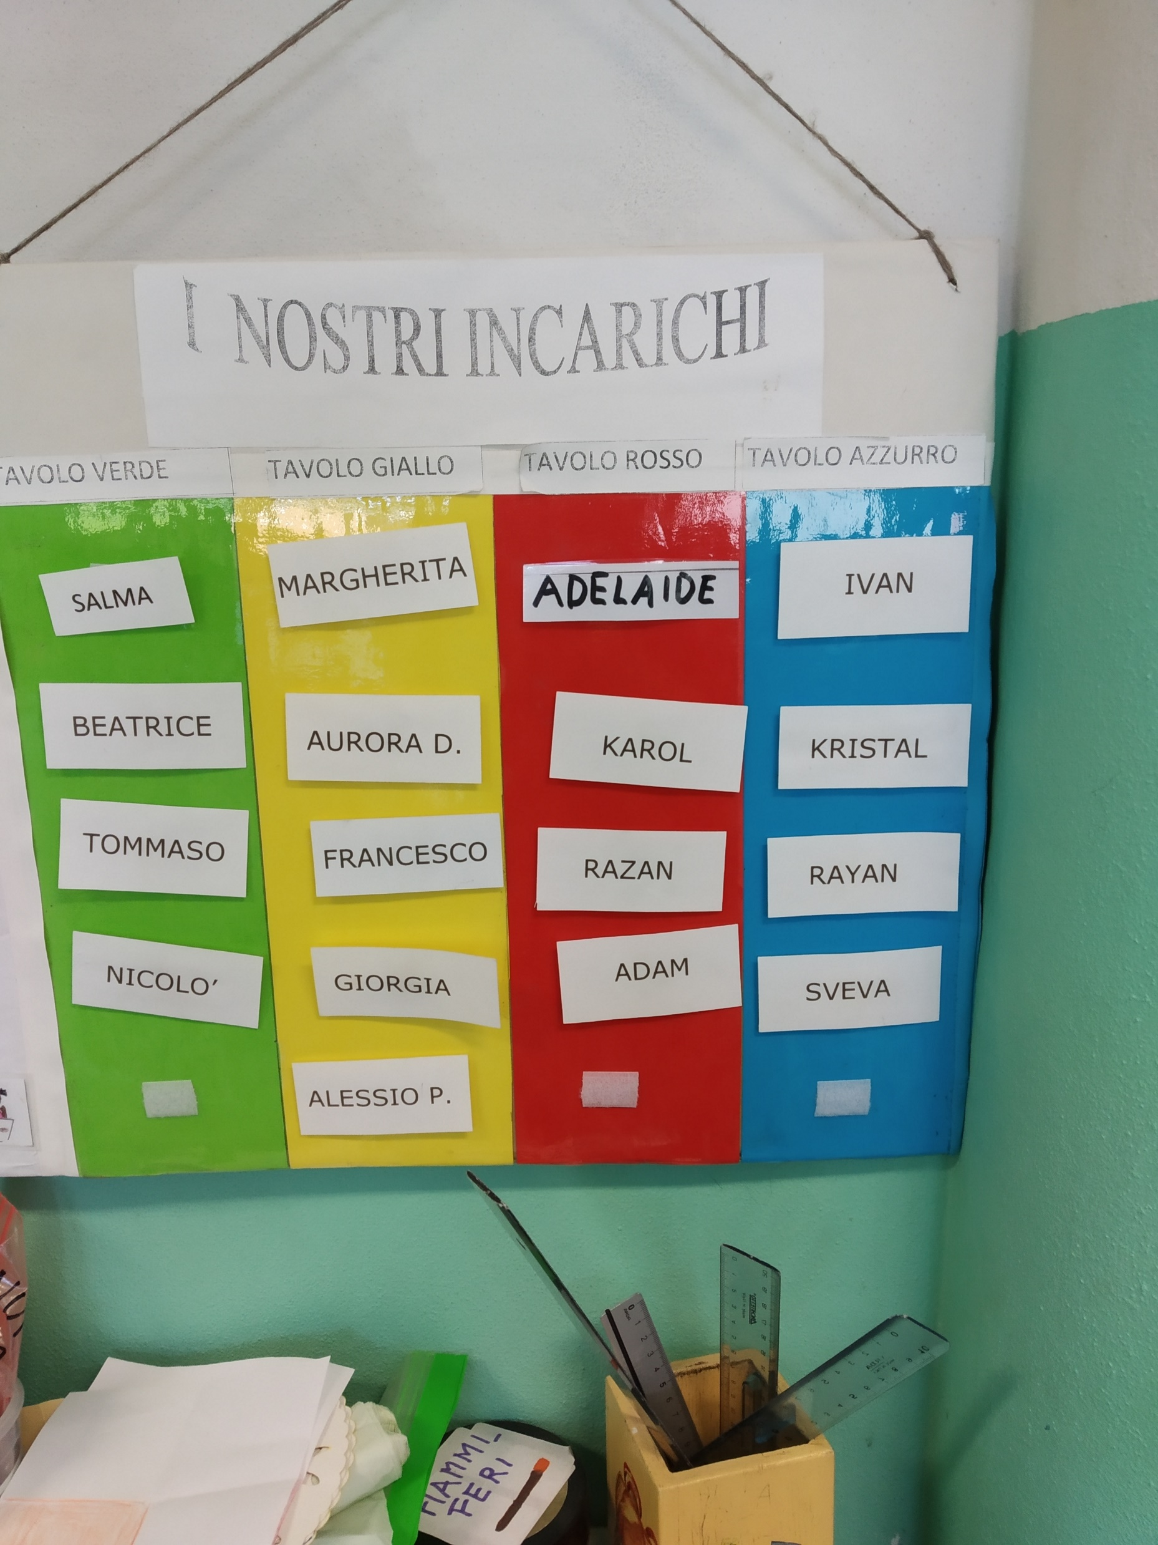

Slide 48
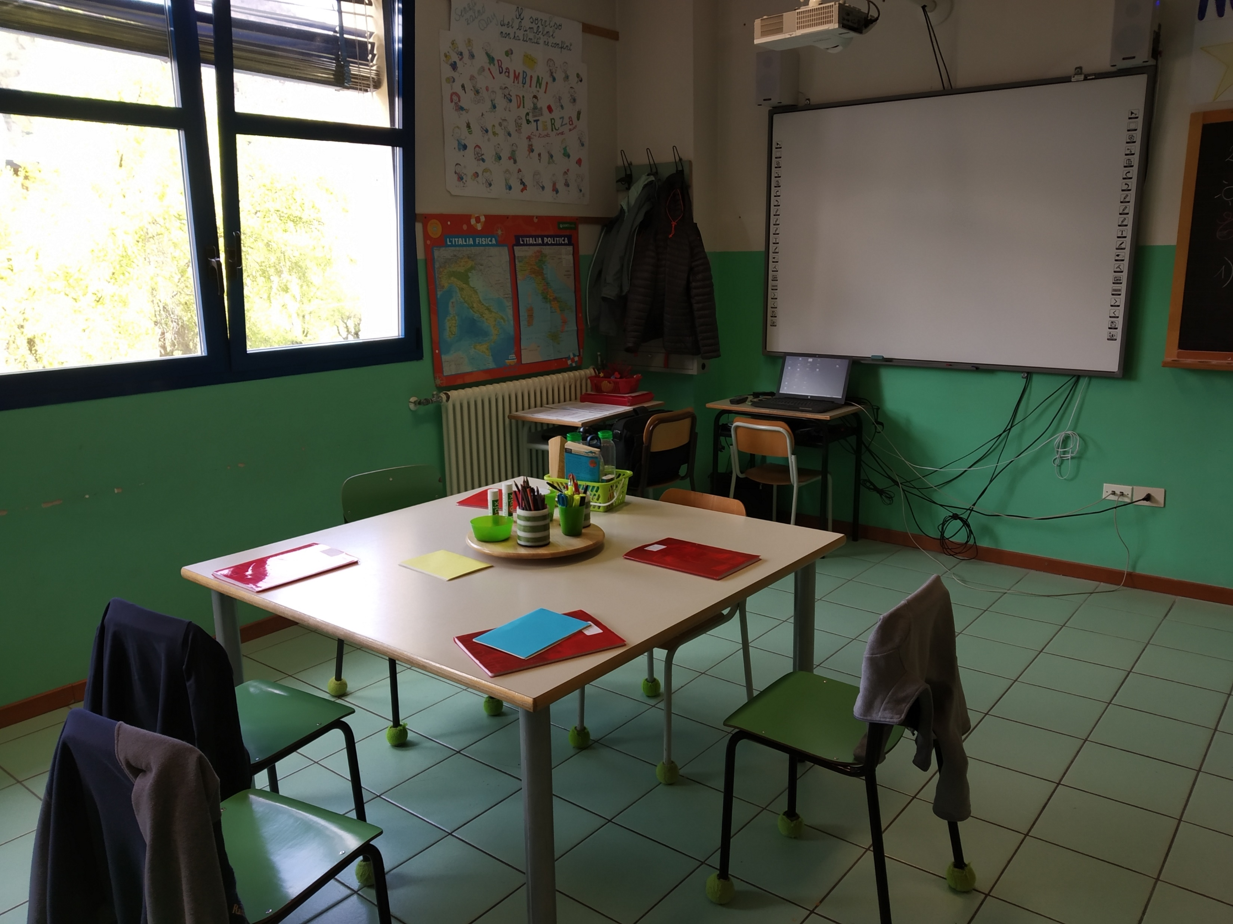

Slide 49
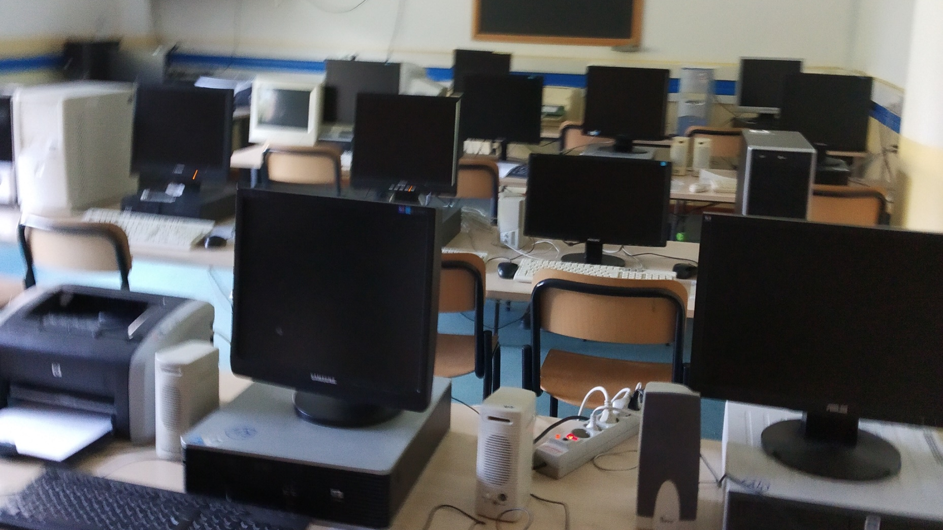

Slide 50
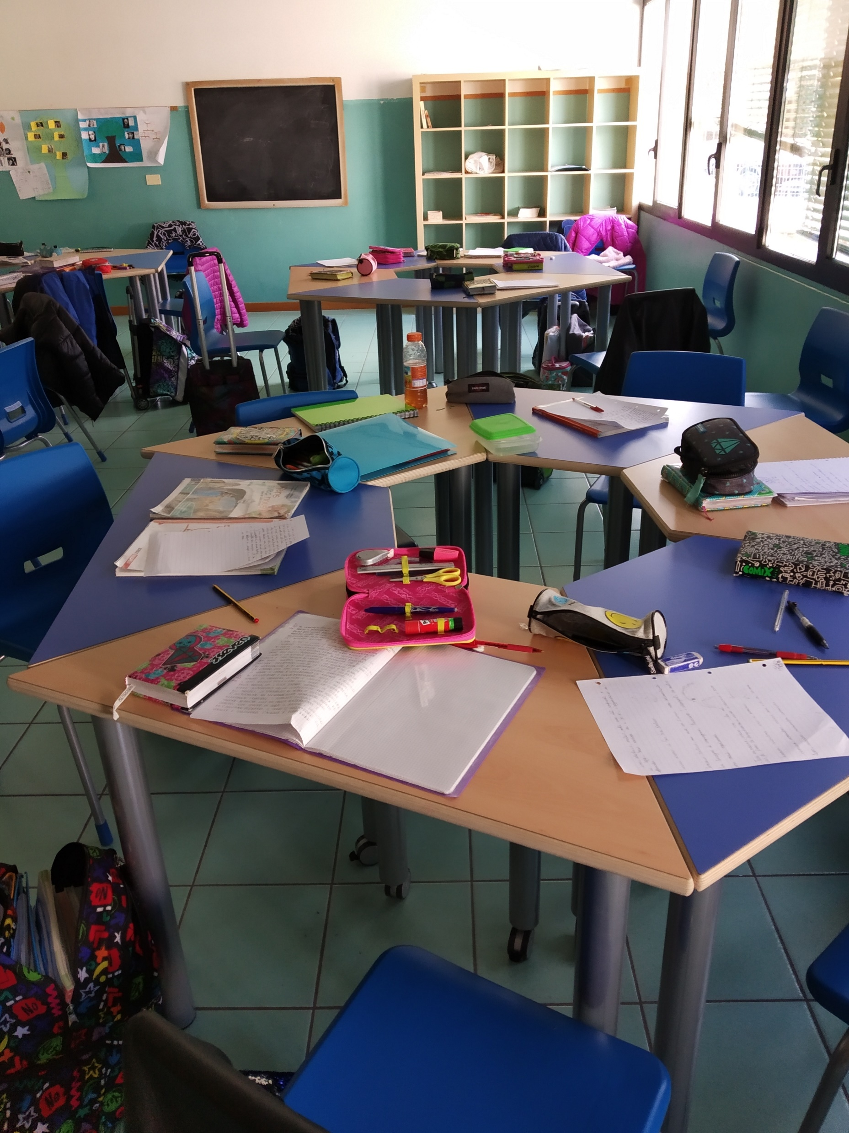

Slide 51
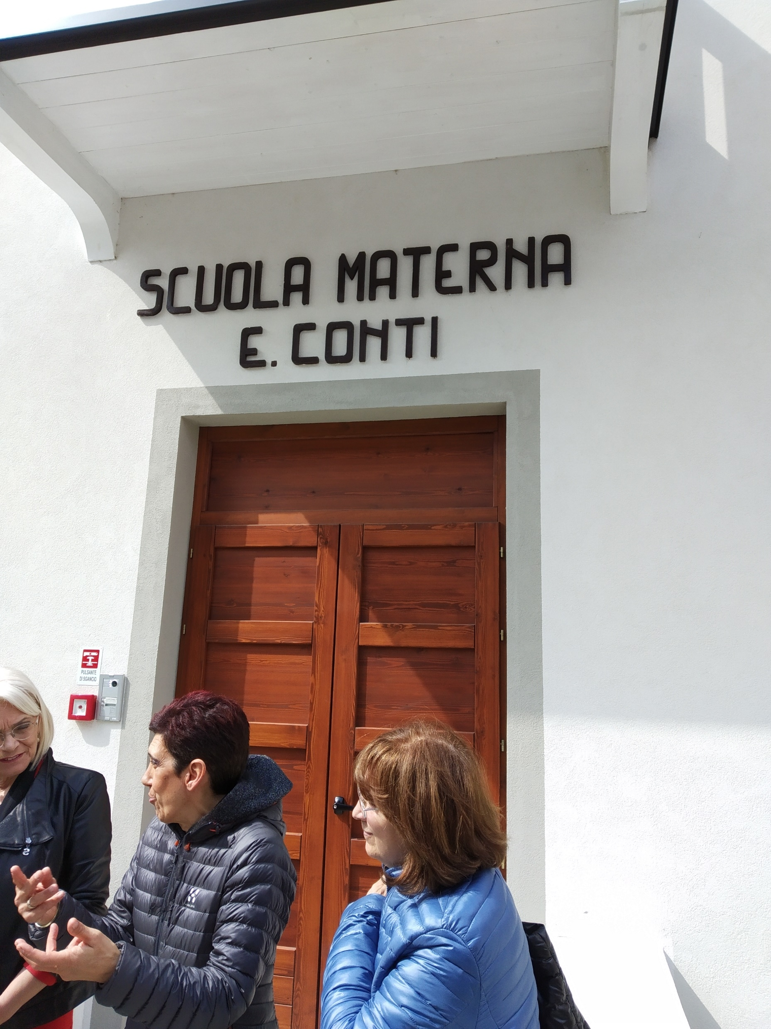

Slide 52
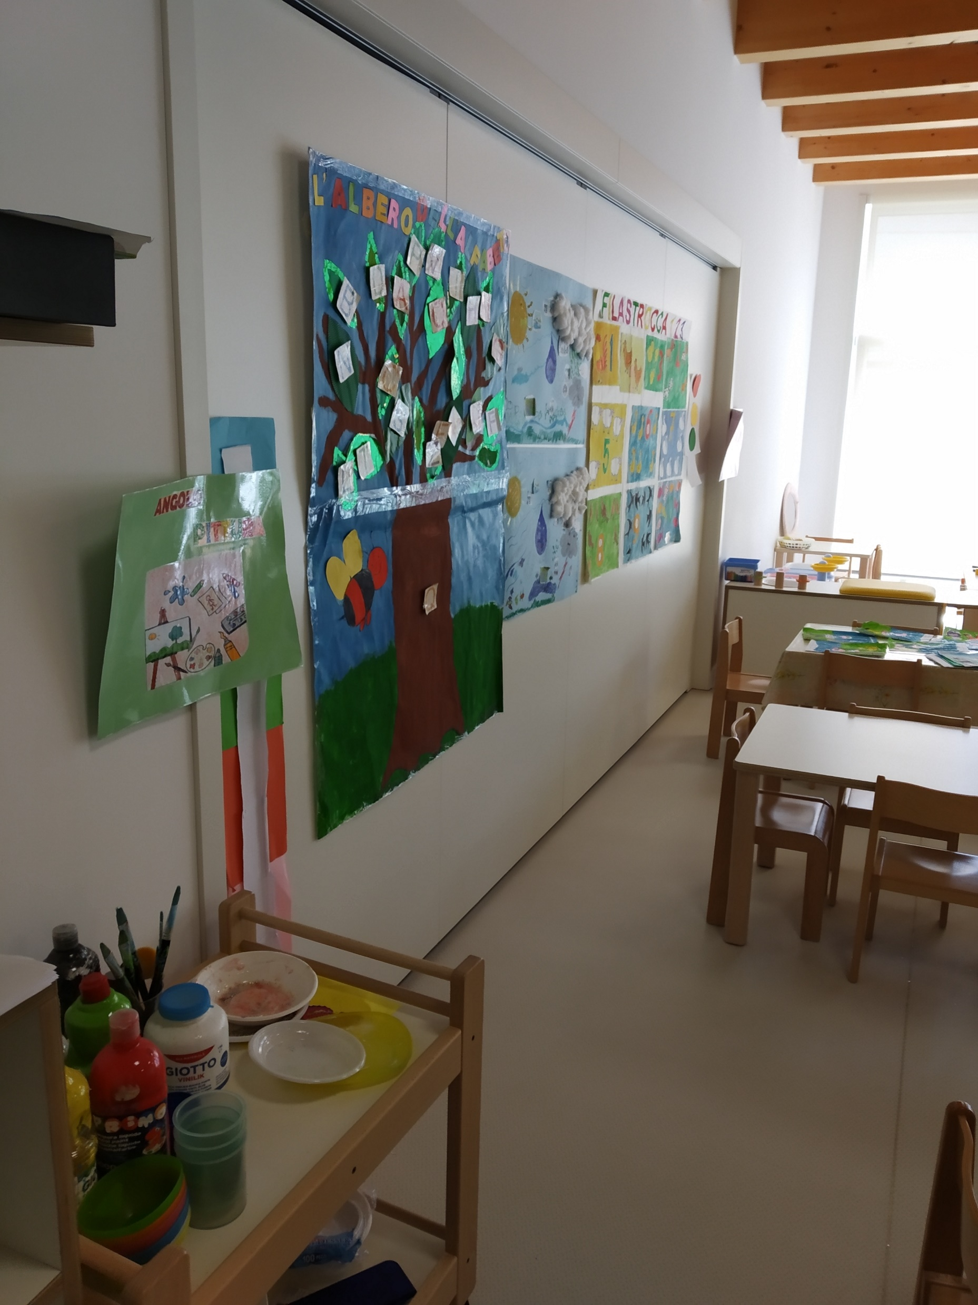

Slide 53
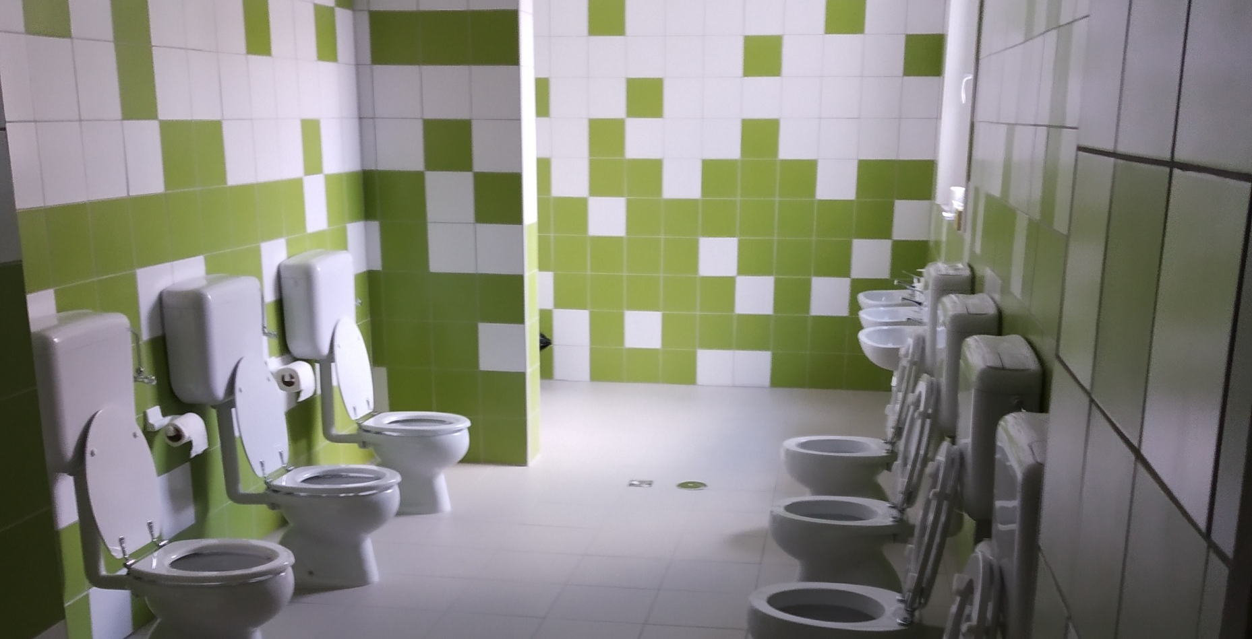

Slide 54
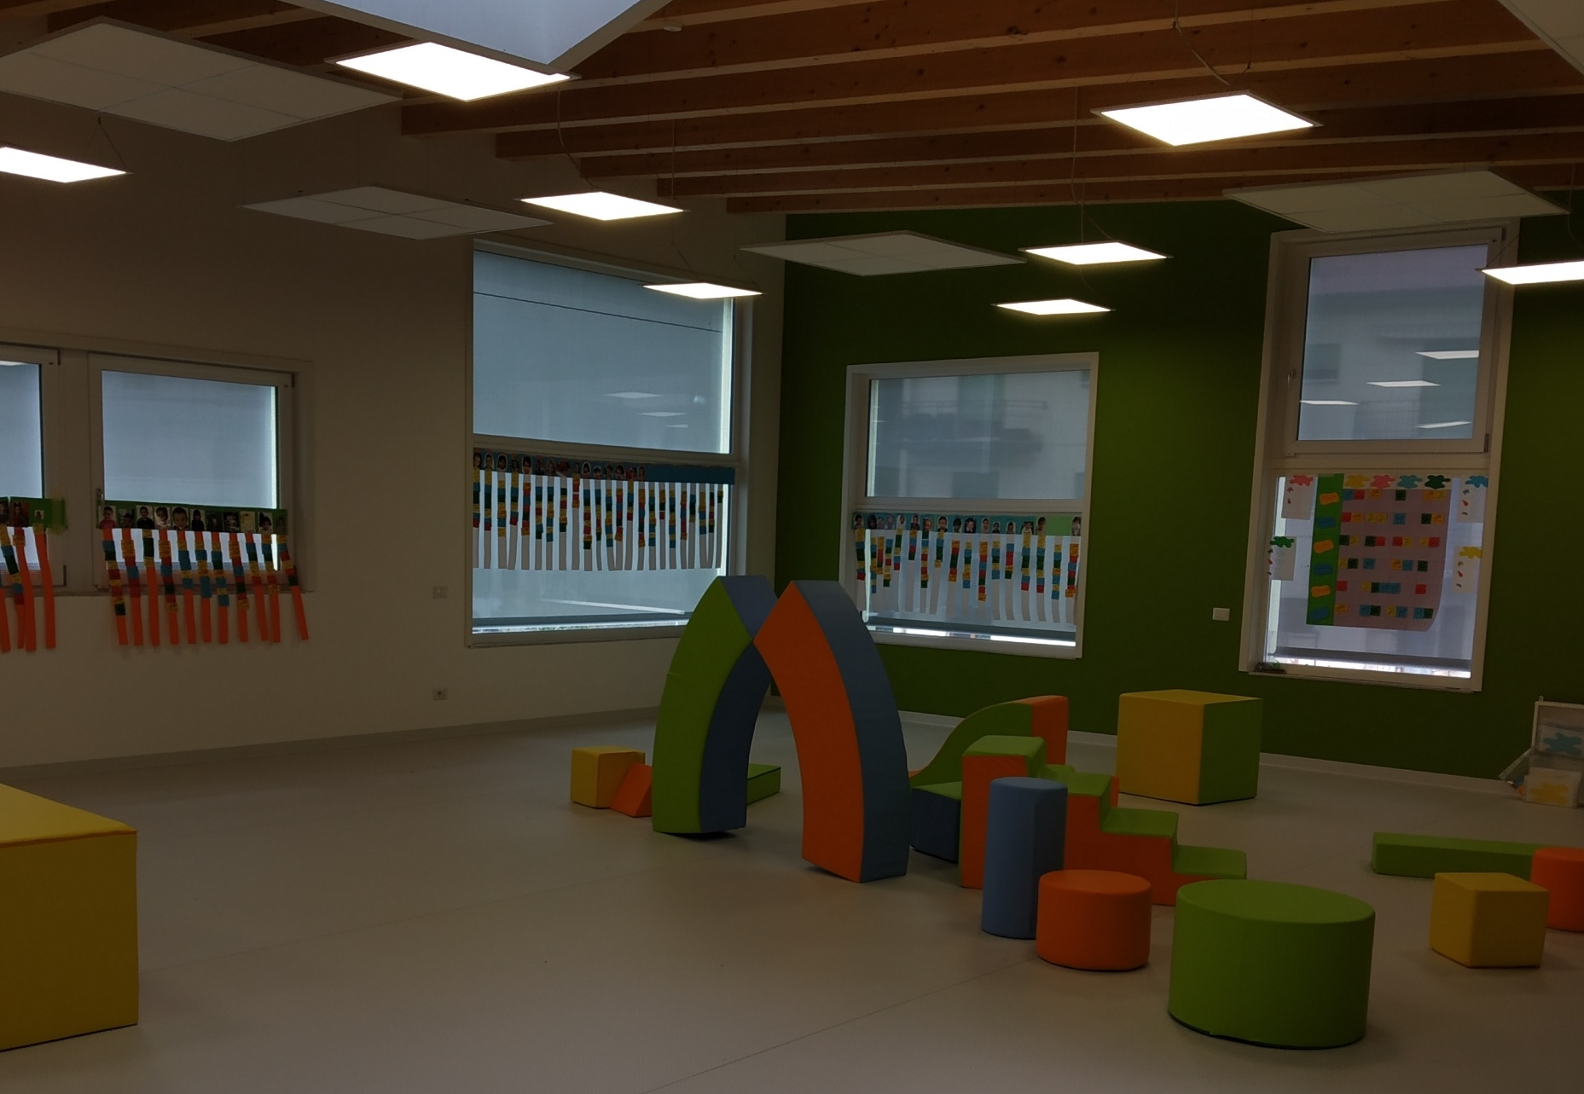

Slide 55
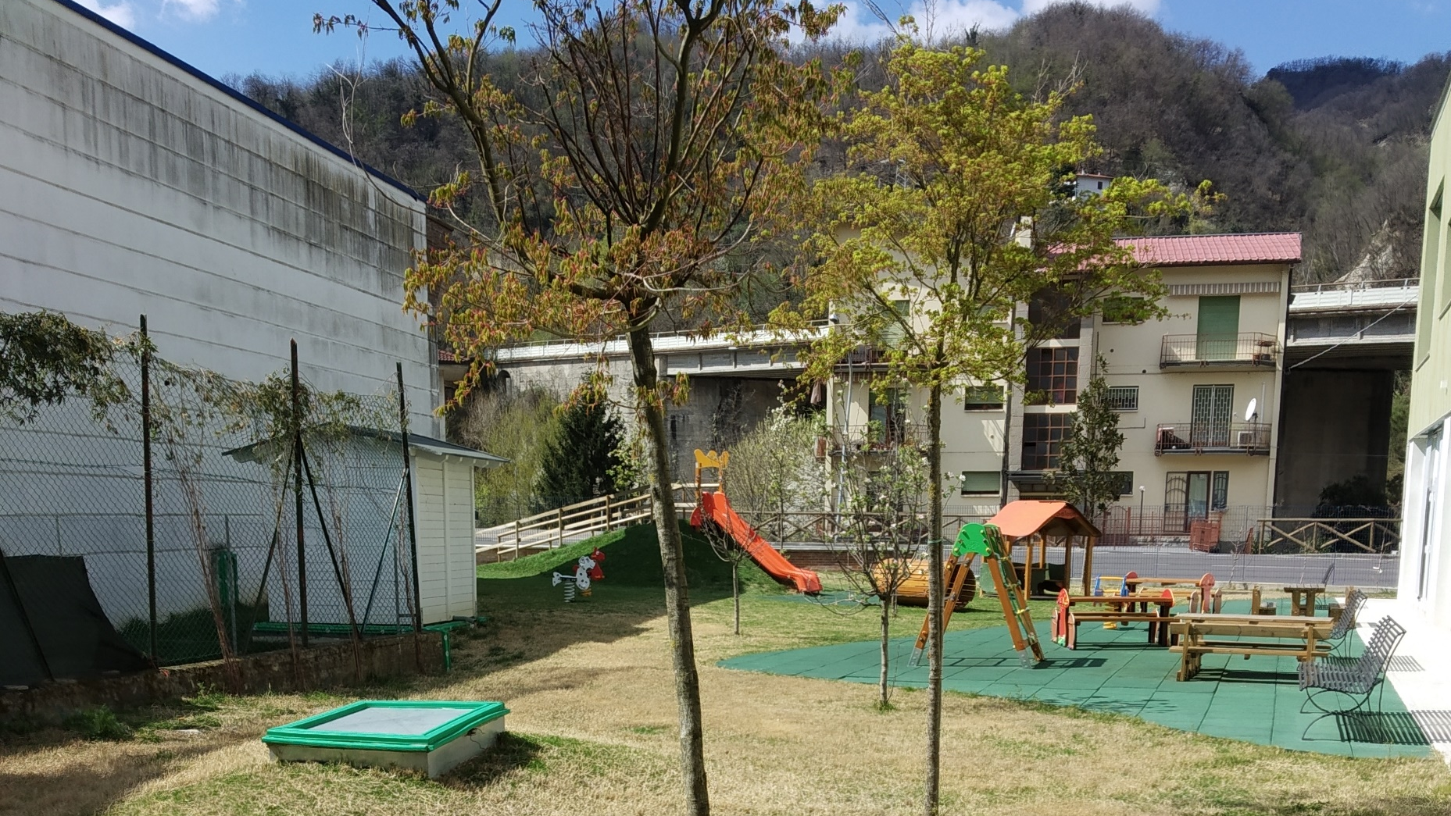

Slide 56
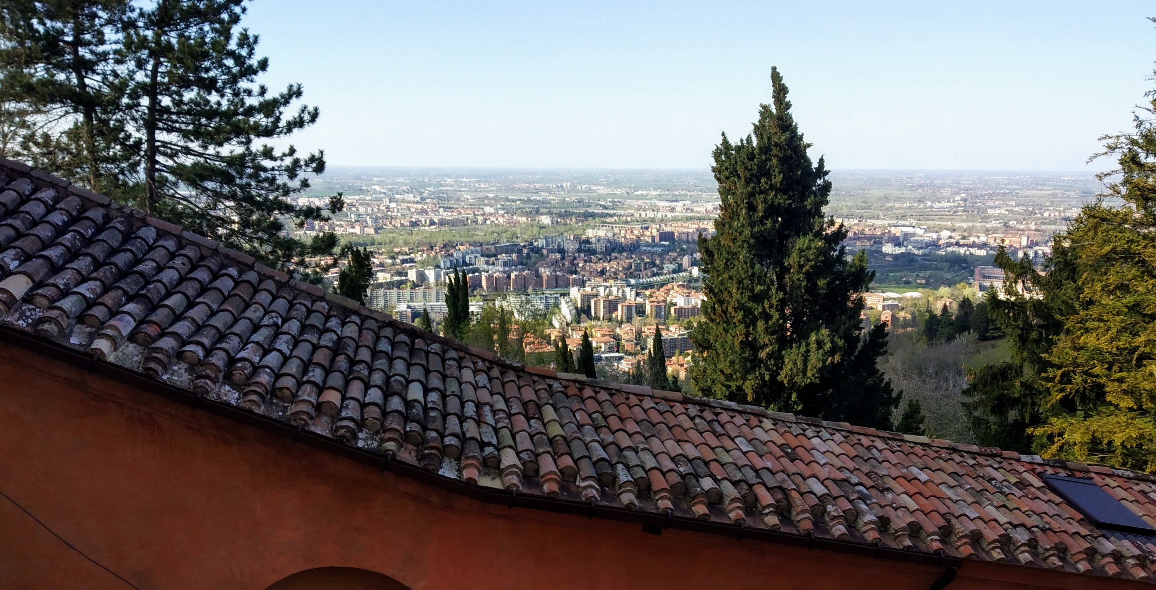

Slide 57
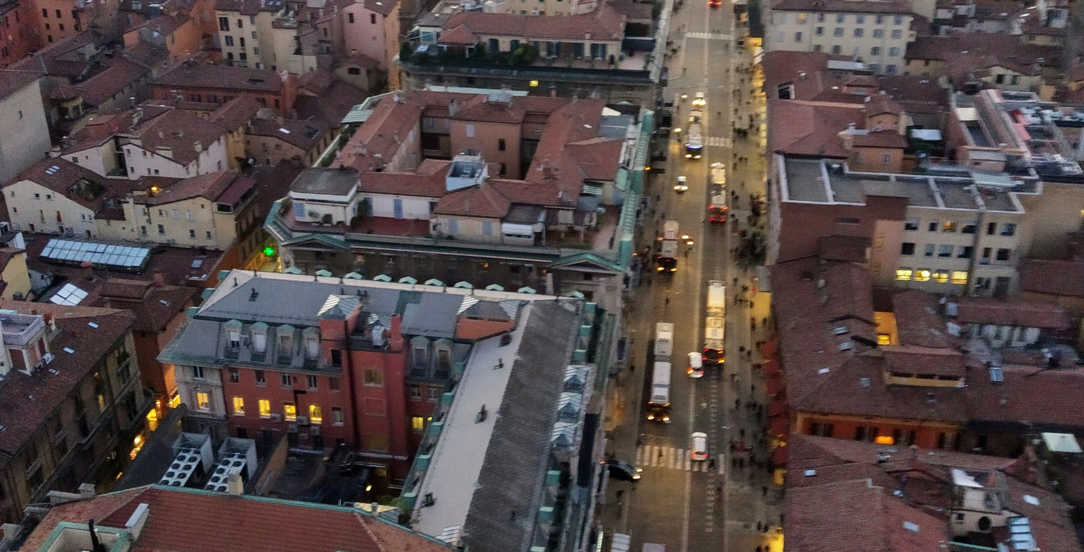

Slide 58
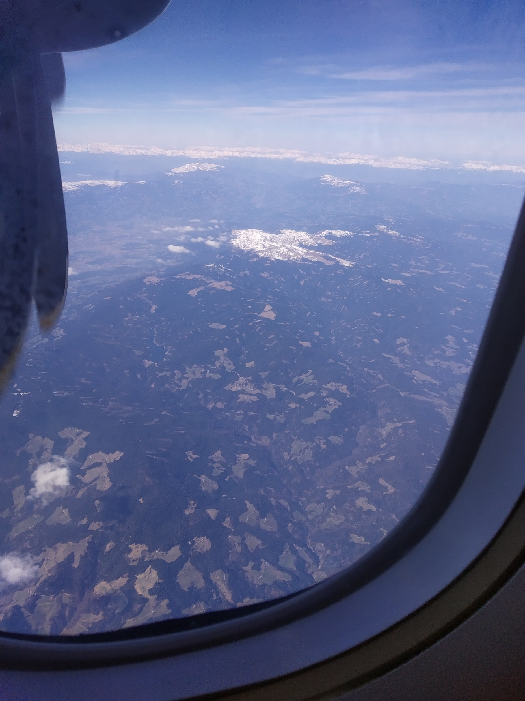

Slide 59
A je tu den odjezdu
29.3.2019

